Slide 1


大计基串讲part.1
第一章 基于计算机的问题求解
第二章 计算机信息数字化基础
第七章 计算与计算学科
2023.12.15
网络开拓者协会

Slide 2

计算思维
科学研究的三大方法是理论、实验和计算
理论思维（逻辑思维）特征：推理和演绎
代表学科：数学学科（推理）
实验思维（实证思维）特征：观察和总结自然规律
代表学科：物理学科（归纳）
计算思维（构造思维）特征：设计和构造
代表学科：计算机学科（自动求解）
计算思维的本质是抽象和自动化
网络开拓者协会

Slide 3
面向计算机的问题抽象
计算机抽象包括：过程抽象 数据抽象
过程抽象是针对对象的行为特征，抽象为方法（如双击鼠标、关闭窗口等）
数据抽象就是针对对象的属性（人：姓名、性别、年龄、身高等）
网络开拓者协会

Slide 4
求解问题的程序方法
通过编程解决问题。程序主要包含两方面信息：
（1）对程序中操作的描述——算法
（2）对程序中数据的描述——数据结构
计算机程序求解的关键问题?
可计算，即能够形式化描述
有限步骤，即能自动化执行
计算思维核心是计算
形式化（抽象）
自动化
网络开拓者协会

Slide 5
计算的本质
图灵机模型的关键是形式化方法。用“纸带符号串→控制有限步骤→读/写头→结果”这一形式表述计算过程的本质。任何在算法上可以计算的问题，同样可由图灵机计算。
一个可计算问题是“当且仅当它在图灵机上经过有限步骤之后可以得到正确的结果”
实际上对可计算问题可否实际计算还需要判断其复杂性。因为图灵机模型中的 “有限步骤”是一个过于宽松的限制，它甚至包括了需要计算好几百年才能完成的那些问题
网络开拓者协会

Slide 6
计算复杂性
库克论题
一个问题是实际可计算的，当且仅当它能够在图灵机上经过多项式步骤得到正确结果（易解性等同于多项式时间可计算性）。它界定了计算机的实际计算能力限度。超过这个限度的问题一般被认为是难解问题。
多项式时间在计算复杂度理论中指的是一个问题的计算时间 m（n）不大于问题（算法）大小 n 的多项式倍数。
【例如】n² 是 n 的多项式，2^{n} 不是 n 的多项式
问题（算法）大小 n 可以理解为问题的数据规模。
计算复杂性可以分为：时间复杂性和空间复杂性
网络开拓者协会

Slide 7
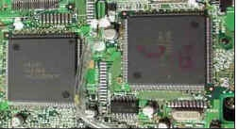
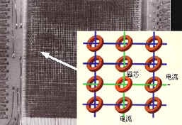


计算机的分代
时代 | 年份 | 器件 | 运算速度 | 软件 | 应用
一 | 46-58 | 电子管 | 每秒几千次 | 机器语言 汇编语言 | 科学计算 军事领域
二 | 58-64 | 晶体管 | 每秒几十万次 | 高级语言 | 数据处理 工业控制
三 | 64-70 | 集成电路 | 每秒几百万次 | 操作系统 | 文字处理 图形处理
四 | 71年迄今 | 大规模集成电路 | 达到每秒亿亿次 | 数据库、网络等 | 各个领域
微型机诞生
晶体管
集成电路
7
电子管
大规模集成电路
网络开拓者协会

Slide 8
第一章与第七章例题
世界上公认的第一台电子计算机诞生在____。 A)1945年 B)1946年 C)1948年 D)1952年
解答：世界上公认的第一台电子计算机ENIAC(埃尼阿克)于1946年在美国诞生。 本题正确答案为B。
当前的计算机一般称为第四代计算机，它所采用的逻辑元件是（ ）。
A晶体管 B集成电路 C电子管 D大规模集成电路
解答：历史问题。也可以根据最先进的是第四代推理得出
本题正确答案为D。
网络开拓者协会

Slide 9
第二章
具有两种稳定状态的电子元件却非常容易找到
如继电器的接通和断开、电脉冲的高和低、晶体管的导通和截止
“1”表示高电平，“0”表示低电平
“1”表示接通状态，“0”表示断开状态
计算机中的二进制
用二进制表示两种状态：True（真）和False（假）
电路闭合，电流流过，代表“真”；
电路断开，无电流流过，代表“假”
二进制也可以写成 1 和 0，替代 True 和 False
网络开拓者协会

Slide 10
第二章
数制中所含数字符号的个数称为基数，用R表示
十进制 R=10，只可使用0,1,2,3,4,5,6,7,8,9
二进制 R=2 ，只可使用0,1
八进制 R=8 ，只可使用0,1,2,3,4,5,6,7
十六进制 R=16 ，只可使用0,1,2,3,4,5,6,7,8,9,A,B,C,D,E,F
“逢R进一，借一当R”
网络开拓者协会

Slide 11

第二章
不同数制数的表示：
(1001)₂
(1001)₈
(1001)₁₀
(1001)₁₆
1001B 二进制 Binary
1001O(Q) 八进制 Octal
1001D 十进制 Decimal
1001H 十六进制 Hexadecimal
网络开拓者协会

Slide 12
数值的按权展开
（256.12）₁₀=2×10²＋5×10¹＋6×10⁰＋1×10^{–1}+2×10^{–2}
权
（101.01）₂=1×2²＋0×2¹＋1×2⁰＋0×2^{–1}+1×2^{–2}
网络开拓者协会

Slide 13
第二章
十进制→二进制
例如：( 35 )₁₀ = ( 100011 )₂
2 35
余数
低位
1 0 0 0 1 1
2
17
1
2
8
1
2
4
0
2
2
0
2
1
0
高位
0
1
十进制整数转换为二进制整数：除2取余，直至为0
( 35 )₁₀ =1×2⁵＋0×2⁴＋0×2³ ＋0×2² ＋1×2¹ ＋1×2⁰
网络开拓者协会

Slide 14
第二章
十进制→二进制
例如：( 0.6875 )₁₀ = ( 0.1011 )₂
0.6875×2 = 1.375 整数 1
高位
1 0 1 1
0.375×2 = 0.75 整数 0
0.75×2 = 1.5 整数 1
0.5×2 = 1.0 整数 1
低位
十进制小数转换为二进制小数：乘2取整，直至为0
网络开拓者协会

Slide 15
四种常见数制的对应关系
十 二 八 十六
进制 进制 进制 进制
0 0000 0 0
1 0001 1 1
2 0010 2 2
3 0011 3 3
4 0100 4 4
5 0101 5 5
6 0110 6 6
7 0111 7 7
十 二 八 十六
进制 进制 进制 进制
8 1000 10 8
9 1001 11 9
10 1010 12 A
11 1011 13 B
12 1100 14 C
13 1101 15 D
14 1110 16 E
15 1111 17 F
网络开拓者协会

Slide 16
二进制数、八进制数和十六进制数之间的转换
二进制转八进制
将二进制数自小数点开始向左、向右每三位一组划分，不足三位以0补齐
例：(11101010011.10111)2
011 101 010 011 101 110
3 5 2 3 5 6
得到：（11101010011.10111）2=（3523.26）8
八进制转二进制
每个位置的数转化为三位二进制数
二进制转十六进制
每四位划分，不足补0
十六进制转二进制
每个位置的数转化为四位二进制数
网络开拓者协会

Slide 17

第二章
六个特殊数量的简称与表示
1b = 一个二进制位，bit，简称b，比特
1B = 8个二进制位, Byte，简称B，字节
1KB = 1024 Byte = 2 ¹⁰ 千字节
1MB = 1024 KB = 1024 x 1024 = 2 ²⁰ 兆字节
1GB = 1024 MB = 1024 x 1024K = 1024 x 1024 x 1024 = 2 ³⁰
吉字节
1TB = 1024 GB = 1024 x 1024 x 1024 x 1024 = 2 ⁴⁰ 太字节
网络开拓者协会

Slide 18
数的原码表示
例：有两数：a = +2， b = –2
若用八位二进制数该如何表示？
a = +2 表示为：
0 0 0 0 0 0 1 0
b = – 2 表示为：
1 0 0 0 0 0 1 0
真值
机器数
绝对值
符号位
网络开拓者协会

Slide 19
数的反码表示
定义
X , 0 ≤ x ＜ 2 ^{n-1}
[X]_{反}=
2 ^{n} -|X|-1 , -2 ^{n-1} < x ≤ 0
其中：n为二进制的位数
反码的表示范围：
–( 2 ^{n–1}–1) ~ ( 2 ^{n–1}–1)
求反码的方法:
1. 根据定义求反码
2. 正数的反码与其原码表示相同；负数的反码，是把原码除符号位以外，按位取反，0变为1,1变为0
网络开拓者协会

Slide 20
求补码的方法
方法一：按定义
[1000 0111]_{补} =（2^{n} - |1000 0111| )
=1 0000 0000 – 0000 0111 = 1111 1001
方法二：原码除符号位外全取反，再加1
-7的原码 1000 0111 取反 1111 1000
加 1 1111 1001
※方法三：原码除符号位外从高到低各位取反，直到最后一个1为止（最后一个1及其右侧的0不变）
-7的原码 1000 0111 -8的原码 1000 1000
补码 1111 1001 补码 1111 1000
网络开拓者协会

Slide 21
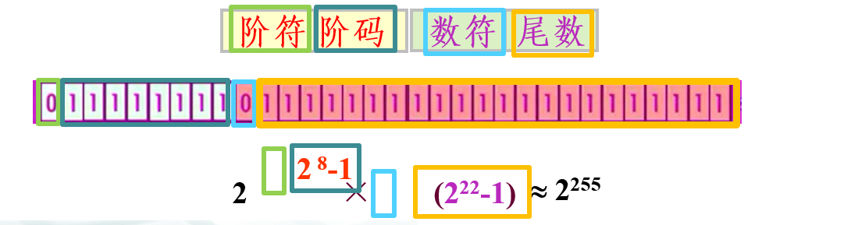
浮点数表示（理解）
假定：用32位二进制来存储一个浮点数
其中：1位阶符，8位作阶，23位作尾数（含1数符位）
问：能表示的最大的数是多少?
能表示的最小的数又是多少?
当阶的符号位为 0，阶码位全为 1
数符位为0，其余尾数位为 1时，表示的数最大
网络开拓者协会

Slide 22
第二章
1.逻辑或（加，+，∪）
两个条件中只要有一个为真，结果就为真
运算规则：
真值表：
0＋0=0
0＋1=1＋0=1
1＋1=1
A B C
0 0 0
0 1 1
1 0 1
1 1 1
可记作“A+B”，读作“A或B”
网络开拓者协会

Slide 23
第二章
真值表：
2.逻辑与（乘，×，∩）
A B C
0 0 0
0 1 0
1 0 0
1 1 1
两个条件都为真，结果才为真
运算规则：
0 × 0=0
0 × 1=0
1 × 0=0
1 × 1=1
可用AB、A×B或A·B来表示，读作“A与B”
网络开拓者协会

Slide 24
第二章
真值表
3. 逻辑否定(非, A’,A)
A C
0 1
1 0
运算规则：
网络开拓者协会

Slide 25
第二章
4. 异或（⊕）
两逻辑变量相同时，输出为 0，不同时为 1
运算规则：
真值表
0⊕0=0
1⊕0=1
0⊕1=1
1⊕1=0
A B C
0 0 0
0 1 1
1 0 1
1 1 0
网络开拓者协会

Slide 26
第二章
按位运算优先级：一非 二与 三或（异或）
例题
已知：A=0,B=1,C=1
求：Z=(A×B×C)+(A×B)×(B+C)
解答
Z=(0×1×1)+(0×1)×(1+1)
=(0×0×1)+(1×1)×(1+0)
=(0)+(1)×(1)
= 0+1 = 1
网络开拓者协会

Slide 27
ASCII码表
第二章
b6b5b4 b3b2b1b0 | 000 | 001 | 010 | 011 30H | 100 | 101 | 110 | 111
0000 | NUL | DLE | SP | 0 | @ | P | ' | p
0001 | SOH | DC1 | ! | 1 | A 41H | Q | a 61H | q
0010 | STX | DC2 | " | 2 | B | R | b | r
0011 | EXT | DC3 | # | 3 | C | S | c | s
0100 | EOT | DC4 | $ | 4 | D | T | d | t
0101 | ENQ | NAK | % | 5 | E | U | e | u
0110 | ACK | SYN | & | 6 | F | V | f | v
0111 | BEL | ETB | ' | 7 | G | W | g | w
1000 | BS | CAN | （ | 8 | H | X | h | x
1001 | HT | EM | ） | 9 | I | Y | i | y
1010 | LF | SUB | * | : | J | Z | j | z
1011 | VT | ESC | + | ； | K | [ | k | {
1100 | FF | FS | , | < | L | \ | l | |
1101 | CR | GS | - | = | M | ] | m | }
1110 | SO | RS | . | > | N | ↑ | n | ～
1111 | SI | US | / | ? | O | ← | o | DEL
网络开拓者协会

Slide 28
第二章
需记字符和规律：
换行（LF） 0AH 10
回车（CR） 0DH 13
空格（SP） 20H 32
删除（DEL） 7FH 127
‘0’～‘9’ 30H～39H 48～57
‘A’～‘Z’ 41H～5AH 65～90（d₅位为0）
‘a’～‘z’ 61H～7AH 97～122（d₅位为1）
例如：
“a” 字符的编码为01100001（61H，97D）
“A”字符的编码为01000001（41H，65D）
网络开拓者协会

Slide 29
汉字编码
汉字的四种主要编码
汉字输入码
汉字国标码
汉字机内码
汉字字形码
三种码之间关系：
机内码=国标码+8080H=区位码+A0A0H
国标码=区位码+2020H
网络开拓者协会

Slide 30
条形码特点
一维条形码与二维条形码性能对比
对比项 | 一维条形码 | 二维条形码
密度 | 低 | 高
容量 | 小 | 大
存储类别 | 数字 | 数字、字符、文字、图片
纠错 | 仅探测错误，不纠错 | 具备不同安全等级的纠错
安全 | 不具备加密功能 | 可加密
主要用途 | 标识物品 | 描述物品
网络开拓者协会

Slide 31
第二章例题
计算机中数据的表示形式是：（）
A 八进制 B 十进制 C 二进制 D 十六进制
解答：计算机中数据由 0, 1 表示。分别对应电路中高电压和低电压
本题正确答案为 C 。
计算机硬件能直接识别和执行的只有：()
A 高级语言 B 符号语言 C 汇编语言 D 机器语言
解答：机器语言是一种由二进制代码表示的指令集，这些指令被计算机硬件所识别和执行。
本题正确答案为 D 。
网络开拓者协会

Slide 32
第二章例题
十进制数向二进制数进行转换时，十进制数91相当于二进制数（）。
A 1101011 B 1101111 C 1110001 D 1011011
解答：十进制整数 N 转换为二进制的方法是：将 N 不断的除以二，直到商为 0，将每一步的余数从右向左排列，即可得到对应的二进制数(即除以 2 反序取余)。
91 mod 2 = 1, 91/2 = 45; 45 mod 2 = 1, 45/2 = 22; 22 mod 2 = 0, 22/2 = 11;
11 mod 2 = 1, 11/2 = 5; 5 mod 2 = 1, 5/2 = 2; 2 mod 2 = 0, 2/2 =1;
所以答案是 1011011
与二进制小数 0.1 等值的十六进制小数为____。 A)0.1 B)0.2 C)0.4 D)0.8
解答：此题属于综合题。首先，把二进制小数0．1转化成十进制小数：(0.1)₂＝l×2⁻¹＝(0.5)₁₀；然后把十进制小数 0.5 转化成十六进制小数：0.5×16=8，而整数部分为 0，所以 (0.1)₂＝(0.5)₁₀＝(0.8)₁₆
快速做法: (0.1000)₂ ₌ (0.8)_{16 ，}用分组做。 本题正确答案为 D。
网络开拓者协会

Slide 33
第二章例题
(1110)₂×(1011)₂＝———。 A)11010010 B)10111011 C)10110110 D)10011010
1110
*1011
----------- 1110 1110 0000
1110 -------------- 10011010 本题正确答案为 D。
网络开拓者协会

Slide 34
第二章例题
十六进制数(AB)₁₆ 变换为等值的八进制数是____。 A)253 B)35l C)243 D)101
解答：解题思路：先把十六进制数化成二进制数，再把二进制数化成八进制数。 (AB)₁₆＝(1010 1011)₂ ＝(10 101 011)₂ ＝(253)₈
本题正确答案为 A
400个24×24点阵汉字的字形库存储容量是____。 A)28800个字节 B)0.23604M个二进制位 C)0.8K个字节 D)288个二进制位
解答：24×24点阵的一个汉字字模共有24行；每行有24列，占24个二进制位，即3个字节。因此，24×24点阵的一个汉字字模占24×3＝72个字节，400个汉字共占72×400＝28800个字节。
本题正确答案为 A
网络开拓者协会

Slide 35
第二章例题
反映计算机存储容量的基本单位是____。 A)二进制位 B)字节 C)字 D)双字
解答：存储容量大小是计算机的基本技术指标之一。通常不是以二进制位、字或双字来表示，因为这些表示不规范，一般约定以字节作为反映存储容量大小的基本单位。 本题正确答案为B。
已知一汉字的国标码是5E38H，则其机内码是
DEB8H
三种码之间关系：
机内码=国标码+8080H=区位码+A0A0H
大写字母“F”的ASCII码是“01000110”，则大写字母“K”的ASCII码是
01001011
解答：ASCII 表中同类字符的顺序递增，根据字母表F G H I J K。可以推断出 K ASCII 码是 01001011
网络开拓者协会

Slide 36
大计基串讲part.2
第三章 计算机工作原理与硬件体系结构
第四章 计算机软件平台
第五章 计算机网络平台
2023.12.15
网络开拓者协会

Slide 37
三、计算机工作原理
与硬件体系结构
网络开拓者协会

Slide 38
目录
1.计算机的发展与图灵机模型
2.计算机硬件组成
冯·诺依曼型计算机的3条思想
计算机系统的硬件组成
计算机的存储体系（内存、外存及其相关概念）
3.计算机基本工作原理
4.微型计算机体系结构
总线概念和分类
CPU、主机、外设等性能参数
外部设备与接口
输入设备、输出设备的概念和区分
5.微机性能指标
6.并行计算机体系结构
网络开拓者协会

Slide 39
计算机的发展与图灵机模型
1945年，美籍匈牙利科学家冯·诺依曼起草了“关于EDVAC（离散变量自动电子计算机）的报告草案”，提出了“存储程序”、“采用二进制编码”及明确计算机由5个部分（运算器、控制器、存储器、输入设备和输出设备）组成的设计思路。
1946年，美国宾夕法尼亚大学的物理学家莫克利和工程师埃克特等人为弹道研究实验共同发明了著名的“电子数值积分计算机”，这是世界上第一台数字式通用电子计算机
1949年5月，首台实现冯·诺依曼存储程序思想的计算机EDSAC（电子延迟存储自动计算机），由英国剑桥大学研制并正式运行。
直到今天，无论是什么规模的计算机，其基本结构仍遵循这一原则，所以现代计算机称之为“冯·诺依曼计算机”。
各种时间要记住，这里不一一列请
网络开拓者协会

Slide 40
计算机的发展与图灵机模型
电子计算机的分类
按结构原理分类：模拟计算机、数字计算机和混合式计算机
按用途分类：专用计算机和通用计算机
按照计算机的运算速度、字长、存储容量等综合性能指标进行分类：
超级计算机（巨型机，用于科学计算及军事领域）
微型计算机（台式机、笔记本、平板电脑等）
工作站（大存储量的高档微机）
服务器（网络环境中对外提供资源及服务的高性能计算机）
嵌入式计算机（嵌入到对象体系，实现对象体系智能化控制、监视、管理的专用计算机系统）
网络开拓者协会

Slide 41
计算机的发展与图灵机模型
图灵机的核心是用机器来模拟人进行数学运算的过程。这种过程可分解成两个动作：在纸上写/擦除某个符号；把注意力从纸的一个位置移动到另一个位置。
图灵机包括以下四个部分：
1.一条无限长的纸带，用于使用二进制符号来表达计算所用的数据和控制规则；
2.一个读写头，用于获取或者改写纸带当前位置上的符号；
3.一个状态寄存器，用于保存图灵机当前所处的状态（包括接受、进位、停机等状态）；
4.一套控制规则，它根据当前机器所处的状态以及当前读写头所获取的符号，来确定读写头下一步的动作，并改变状态寄存器的值，令机器进入一个新的状态。
网络开拓者协会

Slide 42
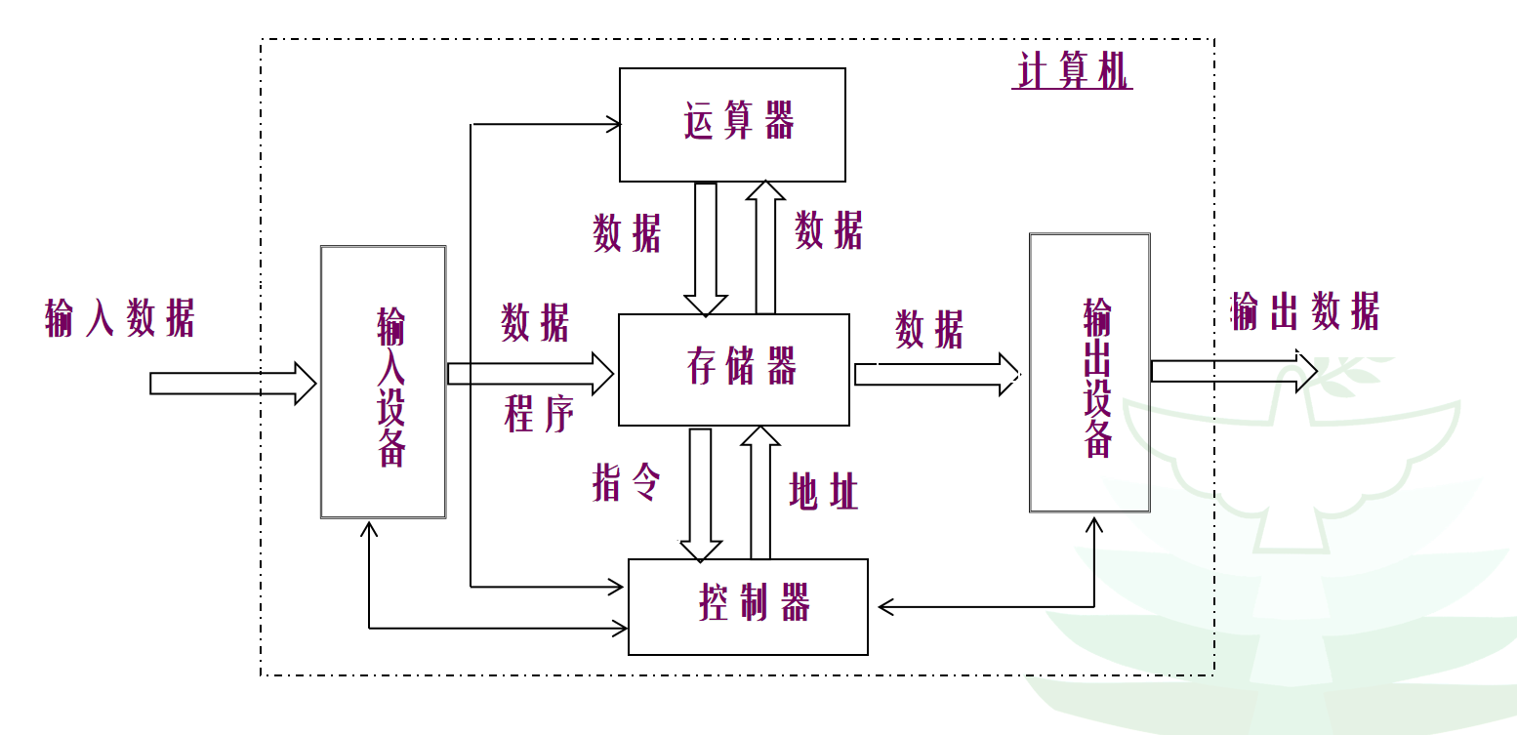
计算机硬件组成
计算机的体系结构具体到五大部分组成，即：存储器、运算器、控制器、输入设备、输出设备。
网络开拓者协会

Slide 43
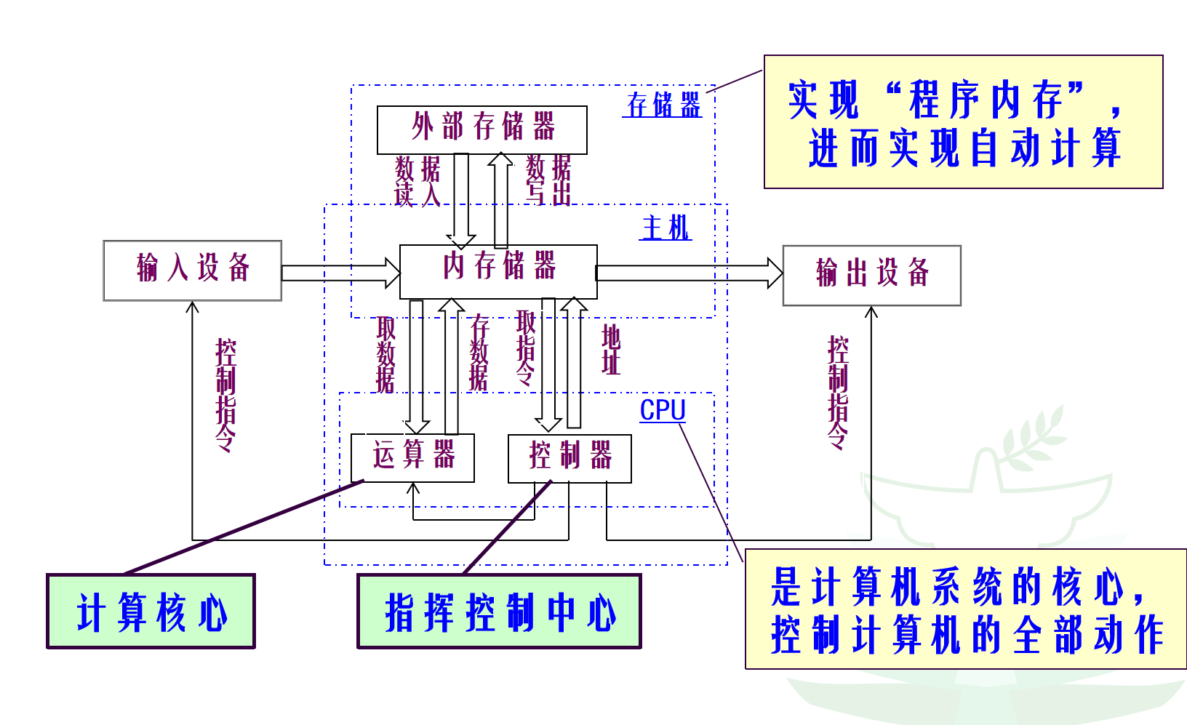
计算机硬件组成
网络开拓者协会

Slide 44
计算机硬件组成
存储器通常有两个部分：主存储器和辅助存储器。主存的存取速度直接影响计算机的整体运行速度。弥补内存功能不足的存储器被称为辅助存储器。
内存按信息的存取方式分为两种：ROM和RAM。
ROM（Read Only Memory，简称ROM），只读存储器，信息一旦写入就不能更改。掉电后数据不会丢失。
（EPROM：可擦除可编程只读存储器（紫外线擦除；EEPROM：电擦除只读存储器）
网络开拓者协会

Slide 45
计算机硬件组成
RAM （Random Access Memory，简称RAM），随机存储器，是内存的主体。需要电源的支持，一旦切断电源，其中的所有数据立即完全消失。
RAM有两大类：
1）静态RAM(Static RAM/SRAM)，速度快，但是集成度低，功耗大，且非常昂贵，一般应用于CPU中的寄存器及Cache（缓存）
2）动态RAM(Dynamic RAM/DRAM)，保留数据的时间很短，需进行周期性充电刷新；速度也比SRAM慢，但集成度高，功耗低，价格上比SRAM要便宜很多，计算机内存就是DRAM
网络开拓者协会

Slide 46
计算机硬件组成
与存储器相关的几个重要的概念
1.位(bit)：“位”（b）是计算机中最小的信息单位，也就是一个二进制数。
2.字节(Byte)：8个相邻的bit组成一组，称为一个字节（B）。 “字节”是读写内存的基本存储单位，也是计算机度量存储容量的计量单位。
3.字(word)和字长： “字”是计算机能同时处理的一组二进制数，“字长”是这组二进制数的位数。运算器、控制器、内存都是以字为单位进行数据传送和处理的。一个字由若干字节组成。
4.地址：在计算机中，内存通常是按存储单元组织的。所有存储单元构成一个存储矩阵，为了方便存取，在这个矩阵中，对每个存储单元按一定的顺序编号，这个编号被称为“地址”。每个存储单元存放的二进制位数相同，通常是字节或字长。
网络开拓者协会

Slide 47
计算机硬件组成
5.存储容量：存储容量是描述计算机存储能力的指标，通常以字节为最小的计量单位，用B表示。
1KB（千字节）= 1024B（210B）
1MB（兆字节）= 1024 KB= 10241024B（220B）
相当于一则短篇小说的文字内容
1GB（吉字节）= 1024 MB= 102410241024B（230B）
相当于贝多芬第五乐章交响曲的乐谱内容
1TB（太字节）= 1024GB=240B
相当于一家大型医院中所有的X光图片资讯量
1PB（拍字节）=250B，50%的全美学术研究图书馆藏书资讯内容
1EB（艾字节）=260B，5EB相当于至今全世界人类所讲过的话语
1ZB（泽字节）=270B，如同全世界海滩上的沙子数量总和
1YB（尧字节）=280B，相当于7000位人类体内的微细胞总和
网络开拓者协会

Slide 48
计算机的基本工作原理
指令：是人对计算机发出的工作命令，它通知计算机执行某种操作。（取数、存数、加、减）
编制：通常指令以二进制编码形式表示，即由一串二进制排列组合而成的符号串，其中的所有信息都是计算机硬件能识别的，所以又称为机器指令。（操作码、地址码）
一般来说，任何指令系统都应具有五类功能的指令，即：数据传送类、算术运算和逻辑运算类、程序控制类、输入输出类、控制和管理机器类（停机、启动、复位、清除等）。要使计算机解决特定的问题，就需要按照问题要求写出一个指令序列——程序
n位操作码的指令系统最多有2n条指令
指令是有限的，程序能完成的任务是无限的
网络开拓者协会

Slide 49
计算机的基本工作原理
计算机的控制器由五个重要部件组成：指令寄存器、程序计数器、操作码译码器、地址生成部件、时序电路等。
完成一条指令的操作可分为三个阶段：
1.取指令：根据程序计数器PC的内容(指令地址)到内存中取出指令，并放置到指令寄存器(Instruction Register，简称IR)中。IR是用来临时存放当前执行的指令代码的专用寄存器，等待译码器来分析指令。当一条指令被取出后，PC便自动加“1”，使之指向下一条要执行的指令地址，为取下一条指令作好准备。
2.分析指令：控制器中的操作码译码器对操作码进行译码，然后送往操作控制器（OC），以识别不同的指令类别及各种获取操作数的方法，产生执行指令的操作命令（也称微命令），发往计算机需要执行操作的各个部件。
3.执行指令：根据操作命令取出操作数，完成指令规定的操作。
网络开拓者协会

Slide 50
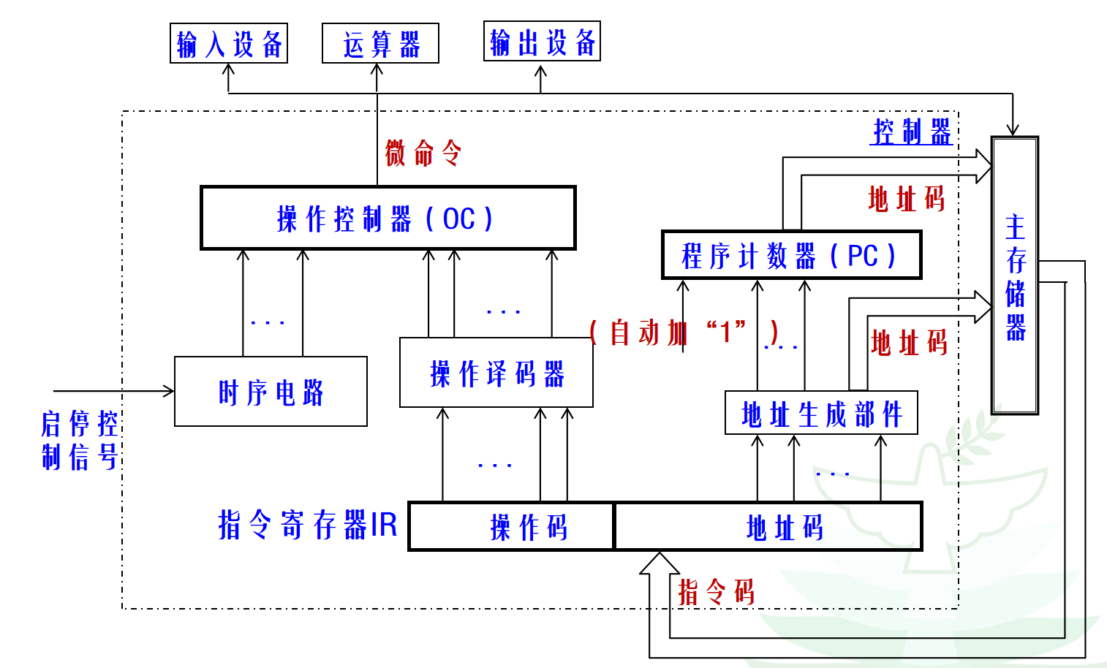
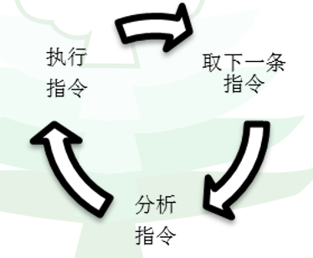
计算机的基本工作原理
网络开拓者协会

Slide 51
微型计算机体系结构
硬件系统组成:输入设备、输出设备、外存储设备、内存和一个微处理器
微型机的两大结构特点：采用微处理器作为CPU、采用总线实现系统连接
总线结构：为了简化硬件电路设计、简化系统结构，常用一组线路，配置以适当的接口电路，与各部件和外围设备连接，这组共用的连接线路被称为总线。
总线的类型：（按照离CPU远近等级分类）
1.内部总线，是在CPU集成电路芯片内部的总线，也叫片内总线。
2.系统总线，是各插件板与主板之间的总线，用于插件板一级的互连，也叫系统总线。
3.外部总线，是微机与外部设备之间的总线，也称为扩展总线。
网络开拓者协会

Slide 52
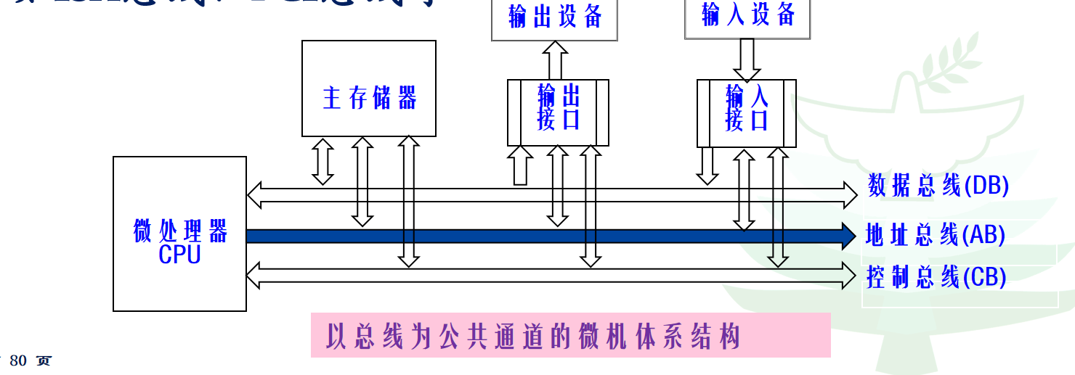
微型计算机体系结构
系统总线分为三类：
数据总线（DB）双向
地址总线（AB）单向（只能从CPU送出）
控制总线（CB）双向
地址总线的位数决定了CPU可直接寻址的内存空间的大小。地址总线为n位（n根引脚），则可寻址空间为2n字节。
网络开拓者协会

Slide 53
微型计算机体系结构
总线的技术指标：
1.总线带宽：单位时间内总线上可传送的数据量。它表达了数据的传输率。与总线带宽密切相关的两个因素是总线位宽和总线频率/总线周期。
2.总线位宽：总线能同时传送的二进制位数。微总线位数越多，传输数据就越快。
3.总线频率：含义与处理器的时钟频率一样，用MHz表示，总线频率越高，传送数据越快。
4.总线周期：CPU通过总线对存储器或I/O接口进行一次访问所需要的时间。
总线带宽=总线频率*总线位宽/8 或
总线带宽=（总线位宽/8 ）/总线周期
（单位：字节/秒）
网络开拓者协会

Slide 54
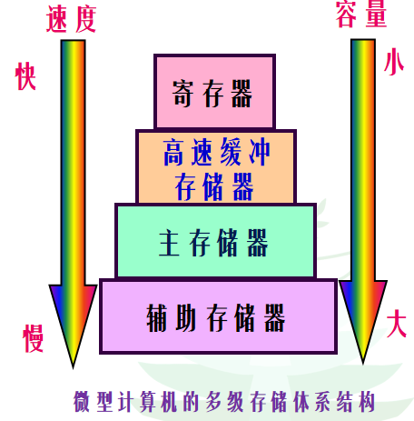
微型计算机体系结构
多级存储器体系中的存储实体由上向下分为四层：微处理器存储层、高速缓冲存储层、主存储层和外存储层
高速缓冲存储器Cache层：
多级存储器体系结构的第二层，设置在CPU和主存之间。
Cache集成在CPU内部，高速，小容量
一般由SRAM(静态随机存储器)构成
CPU与Cache之间的数据交换是以字为单位的，而Cache与主存之间的数据交换是以块为单位的
网络开拓者协会

Slide 55
微型计算机体系结构
硬盘：
硬盘有数个盘片，每个盘片有上下两个面，每个面一个磁头。
同一盘片不同半径的同心圆为磁道。
磁道被划分为多个扇区（硬盘的最小存储区域）。
不同盘片相同磁道构成的圆柱面即柱面 。
存储容量＝磁头数×磁道（柱面）数×每道扇区数×每扇区字节数。
如，软盘容量=2*80*18*512=1.44MB
信息记录的位置可表示为：
几号磁道（柱面），几号磁头，几号扇区（如0-1-1）
网络开拓者协会

Slide 56
微机性能指标
字长：处理机运算器中一次能够完成二进制数运算的位数，如32位、64位；
主频：微型计算机中CPU的时钟频率（CPU Clock Speed），也就是CPU运算时的工作频率。主频越高，一个时钟周期里完成的指令数也越多，CPU的速度就越快。
内存储器容量：内存中所有存储单元的总数目，其大小反映了计算机即时存储信息的能力。内存最大容量由CPU的地址总线的位数决定，目前是GB级；
外存储器的容量：硬盘容量（内置硬盘）。
外设扩展能力：指一台微型计算机可配置外部设备的数量以及配置外部设备的类型，对整个系统的性能有重大影响。
网络开拓者协会

Slide 57
并行计算机体系结构
单纯地通过芯片的集成度来提高计算机的速度是有限的，并行处理才是提高计算速度的关键。并行计算机强调任务并行分配、协作完成、资源共享的理念，所以并行计算机需要多个处理单元组成的计算机系统支持。
为了实施并行计算必须满足三个基本条件：
1.并行机。至少包含两台或两台以上处理机，这些处理机通过互连网络相互连接通信
2.应用问题必须具有并行度。将一个应用分解为多个子任务的过程，称为并行算法设计
3.并行编程。
集群（Cluster）技术是指一组相互独立的计算机，利用高速通信网络组成一个计算机系统。
网络开拓者协会

Slide 58
一些题
·计算机硬件的五大基本构件包括运算器、存储器、输入设备、输出设备和（B ）。
A 显示器、B 控制器、C 硬盘存储器、D 鼠标器
·计算机主机的组成是（B ）。
A 运算器和控制器、B中央处理器和主存储器、C 运算器和外设、D 运算器和存储器
·光盘是一种已广泛使用的外存储器，英文缩写CD-ROM指的是（A ）。
A 只读型光盘、B 一次写入光盘、C 追记型读写光盘、D 可抹型光盘
·计算机系统由两大部分组成，它们是（C ）。
A 系统软件和应用软件、B 主机和外部设备、C 硬件系统和软件系统、D 输入设备和输出设备
·在计算机中表示存储容量时，下列描述中正确的是（C ）。
A 1KB=1024MB、B 1KB=1000B、C 1MB=1024KB、D 1MB=1024GB
网络开拓者协会

Slide 59
一些题
·一个完整的微型计算机系统应包括__C___。
A 计算机及外部设备、B 主机箱、键盘、显示器和打印机、C 硬件系统和软件系统、D 系统软件和系统硬件
·人们把以_A____为硬件基本部件的计算机称为第四代计算机。
A 大规模和超大规模集成电路、B ROM和RAM、C 小规模集成电路、D 磁带与磁盘
·在下面关于计算机系统硬件的说法中，不正确的是_C____。
A CPU主要由运算器、控制器和寄存器组成、B 当关闭计算机电源后，RAM中的程序和数据就消失了、C 软盘和硬盘上的数据均可由CPU直接存取 、D ·软盘和硬盘驱动器既属于输入设备，又属于输出设备
1、第一台通用电子数字计算机（ B ）年公诸于世。
A 1949、B 1946、C 1942、D 1947
·计算机的内存储器比外存储器__A__。
A 速度快、B 存储量大、C 便宜、D 以上说法都不对
网络开拓者协会

Slide 60
四、计算机软件平台
网络开拓者协会

Slide 61
目录
1．计算机软件平台概述
操作系统的功能和特征
2．数据存储与文件管理
磁盘数据存储与管理
完整的文件描述（盘符、路径、文件名表示）
内存管理
3．程序运行管理
作业管理
处理机管理
设备管理
网络开拓者协会

Slide 62
计算机软件平台概述
在计算机软件系统中，能够直接与硬件平台交流的就是操作系统（OS）。OS是最底层的软件，它控制所有计算机运行的程序并管理整个计算机的资源，是计算机裸机与应用程序及用户之间的桥梁。
操作系统特征：并发性、共享性、异步性、虚拟性
网络开拓者协会

Slide 63
计算机软件平台概述
操作系统功能：
文件系统（File system）：用于保存和管理文件，包括程序和文档等数据。
用户界面（User interface）：提供人机交互接口，便于操控计算机并提交计算任务。
内存管理（Memory management）：将不同用户、不同程序的数据资源从文件中动态加载到内存中并进行有效的管理，以备CPU访问。
进程管理（Processing management）：管理大量程序的运行和调度，确保CPU计算资源的高效利用。
设备管理（Device management）：提供外界设备与计算机之间的数据交互管理，包括键盘输入以及显示器输出等输入输出功能。
网络通讯（Networking）：提供计算机之间的数据交互和服务访问。
安全机制（Security）：保证计算机的运行安全和信息安全
网络开拓者协会

Slide 64
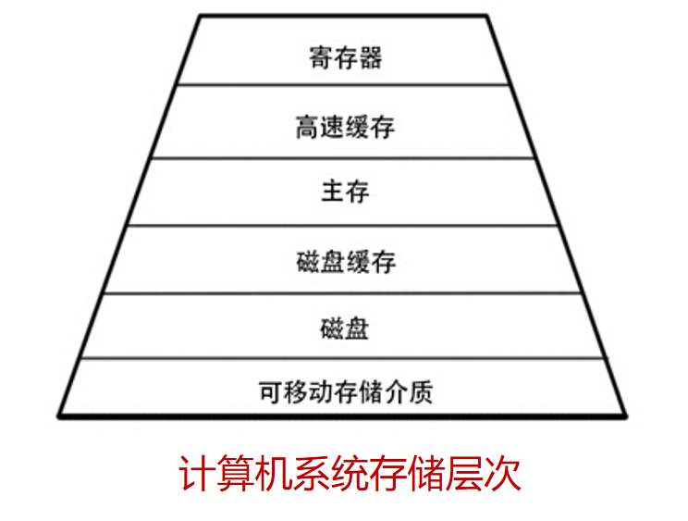
数据存储与文件管理
“簇”是硬盘上存储数据进行分配的最小单位，一个簇中只能存储一个文件的内容。扇区是磁盘读写数据的基本单位，通常为512字节。
网络开拓者协会

Slide 65
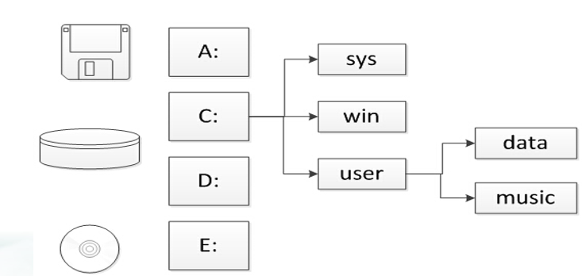
数据存储与文件管理
计算机启动引导的实现：
1.文件分配表。任一簇的使用情况，每一簇对应表中的一行。
2.根目录。为每个文件建立一个目录项，包括文件名、文件属性、文件在磁盘上的物理位置（开始簇号）等。
3.数据区
4.目录结构
网络开拓者协会

Slide 66
数据存储与文件管理
5.路径名。在树形目录结构中，从根目录到任何数据文件，都只有一条惟一的通路。在该路径上从树的根(即主目录)开始，把全部目录文件名与数据文件名依次地用“\”连接起来，即构成该数据文件的路径名。系统中的每一个文件都有惟一的路径名。
例如：D:\多媒体\音乐\命运交响曲.mp3
6.当前目录。每个进程设置一个“当前目录”。把从当前目录开始直到数据文件为止所构成的路径名，称为相对路径名；而把从树根开始的路径名称为绝对路径名。
网络开拓者协会

Slide 67
数据存储与文件管理
数据存储原理：文件的读取、文件的写入、文件的删除
内存是现代计算机系统操作的中心，是可以被CPU 和I/O 设备所共同快速访问的数据仓库。
内存是易失性存储设备，掉电时会失去所有内容。
存储管理的主要功能包括：
（1）存储分配
（2）存储共享
（3）地址转换与存储保护
（4）存储扩充
网络开拓者协会

Slide 68
程序运行管理
程序运行管理机制具体包括以下几个方面的功能：
1.设备管理：计算机与外部设备之间的交互
2.作业管理：人与计算机的交互
3.处理机管理：作业之间在运行过程中如何合理分配计算资源
用户可通过以下三种方式使用计算机：
1.命令行方式
2.图形化用户界面
3.系统调用：应用编程接口API
任务与处理机管理：
进程，正在执行的程序，程序被执行调入内存以后称为进程。
进程不会一直独占CPU长期处于执行状态，其必然存在多种运行状态和动态调度过程。
运行中的进程可能具有以下三种基本状态：就绪(Ready)状态、执行状态、阻塞状态（也称为等待状态或封锁状态）
网络开拓者协会

Slide 69
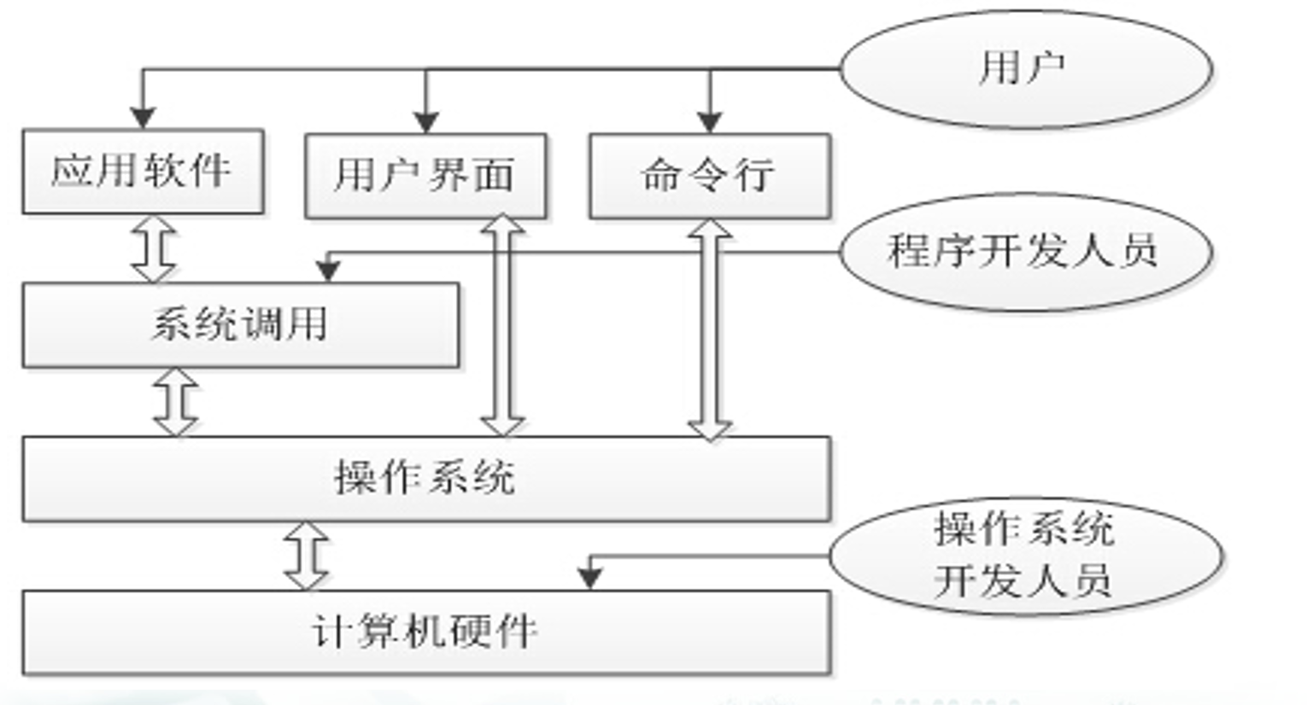
程序运行管理
网络开拓者协会

Slide 70
程序运行管理
为了缓和CPU与I/O 设备速度不匹配的矛盾，在现代操作系统中，几乎所有的I/O 设备在与处理机交换数据时都用了缓冲区。
在设备管理中，引入缓冲区的主要原因：
缓和CPU 与I/O 设备间速度不匹配的矛盾。
减少对CPU的中断频率，放宽对CPU中断响应时间的限制。
提高CPU 和I/O 设备之间的并行性。
网络开拓者协会

Slide 71
实用操作系统
手工操作（无操作系统）、批处理系统、多道程序系统
个人计算机操作系统、网络操作系统、分布式操作系统
操作系统的分类：
根据应用领域来划分，可分为桌面操作系统、服务器操作系统、嵌入式操作系统
根据操作系统的使用环境和对作业处理方式来考虑，可分为批处理操作系统、分时操作系统、实时操作系统
根据所支持的用户数目，可分为单用户操作系统、多用户操作系统
根据源码开放程度，可分为开源操作系统和闭源操作系统
根据硬件结构，可分为网络操作系统、多媒体操作系统、和分布式操作系统等
网络开拓者协会

Slide 72
实用操作系统
典型的桌面操作系统Windows，是一个多任务的操作系统，他采用图形窗口界面，用户对计算机的各种复杂操作只需通过点击鼠标就可以实现。
Windows常用管理工具：资源管理器、任务管理器、设备管理器
其他常见操作系统：UNIX、Linux、IOS、Android
网络开拓者协会

Slide 73
一些题
·下列关于CPU的相关叙述中正确的是【D 】：
A 多核计算机是指计算机有多个CPU、B CPU可以保存计算的中间结果、C 外存储器通过接口和CPU直接交换信息、D CPU通过总线直接与内存交换信息
·CPU输出数据的速度远远高于打印机的打印速度，为解决这一矛盾，可采用【D】：
A 覆盖技术、B 并行技术、C 虚拟存储器技术、D 缓冲技术
·PC机加电启动时，执行了BIOS中的POST程序后，若系统无致命错误，计算机将执行BIOS中的【D】：
A CMOS设置程序、B 基本外围设备的驱动程序、C 检测程序、D 系统自举程序
·3.5英寸软盘的移动滑块从写保护窗口上移开，此时_A___。
A 写保护、B 读保护、C 读写保护、D 驱动器定位
·Windows的目录结构采用的是( A)
A 树形结构、B 线形结构、C 层次结构、D 网状结构
网络开拓者协会

Slide 74
一些题
·Windows的剪贴板是用于临时存放信息的（ C）
A 一个窗口、B 一个文件夹、C 一块内存区间、D 一块磁盘区间
·___A___是能够便于其他程序执行的程序。
A 操作系统、B 硬件、C 队列、D 应用程序
·下面有关计算机的叙述中,正确的是_B____。
A 计算机的主机只包括CPU、B 计算机程序必须装载到内存中才能执行 、C 计算机必须具有硬盘才能工作 、D 计算机键盘上字母键的排列方式是随机的
·目前，微机上常用3.5英寸的双面高密度软盘的存储容量为__D__。
A 360KB、B 720KB、C 1.2MB、D 1．44MB
（5．25英寸双面低密度软盘的容量为360KB；高密度则为1.2MB。3．5英寸双面低密度软盘的容量为720KB；高密则为1．44MB。）
·操作系统的主要功能是_B____。
A 实现软、硬件转换、B 管理系统所有的软、硬件资源 、C 把源程序转换为目标程序、D 进行数据处理
网络开拓者协会

Slide 75
五、计算机网络平台
网络开拓者协会

Slide 76
目录
1．计算机网络平台基础
计算机网络原理(信号与传输机制)
计算机网络构成（c/s，连接设备，拓扑，分类，传输设备）
计算机网络软件
2．Internet 及其应用
第 3 页
计算机网络协议
IP 与域名
网络接入与服务
网络应用（URL，检索…）
3．信息安全
计算机病毒
网络安全
信息加密与认证 4．云计算与物联网
网络开拓者协会

Slide 77
计算机网络平台基础
计算机网络的构成：
通信子网: (内层)
负责全网的数据传输、加工和变换等通信处理工作。
资源子网：(外层)
负责全网数据处理和向网络用户提供资源及网络服务。
计算机网络的分类
按照网络覆盖的地理范围分类：局域网、城域网、广域网
按照网络的工作模式分类：对等网、客户/服务器网络
按照使用范围分类：专用网、公用网
按照通信介质分类：有线网、无线网
网络开拓者协会

Slide 78
计算机网络平台基础
计算机网络的构成：网络组件
网卡、集线器、交换机、路由器（路由器主要功能：用于互连局域网和广域网，实现不同网络互相通信。找到网络中数据传输最合适的路径）
传输介质：通信网络中发送方和接收方之间的物理通路，分为有线介质和无线介质。
网络开拓者协会

Slide 79
计算机网络平台基础
计算机网络的构成：网络拓扑
总线型拓扑结构：在总线型拓扑结构中，所有计算机和设备都连接在一条电缆上。所需要的电缆少，缺点是电缆上任何一点发生故障都会使整个网络瘫痪。
星型拓扑结构：是现在网络中最常用的拓扑结构，所有计算机都连接到一个中心集线器或交换机上，控制简单，故障诊断和隔离容易，但是电缆用量大。
环型拓扑结构：计算机被连接在一个闭合的环上。形拓扑结构增减计算机容易实现，但是某个节点的故障会引起全网故障。
网络开拓者协会

Slide 80
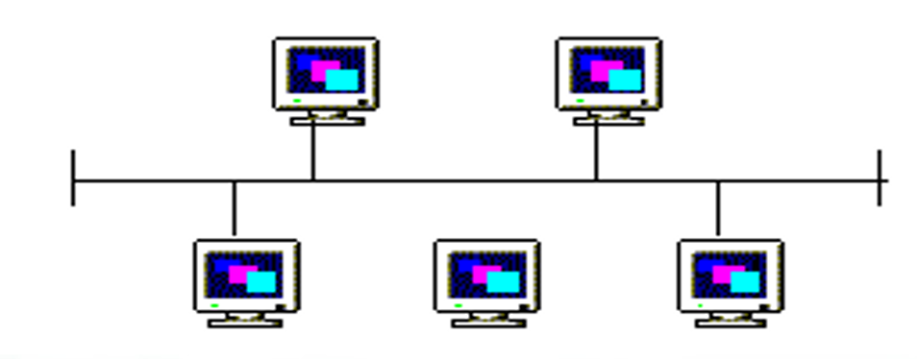
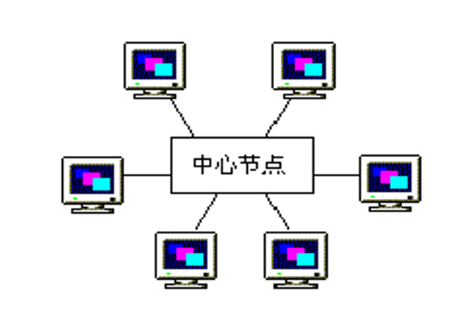
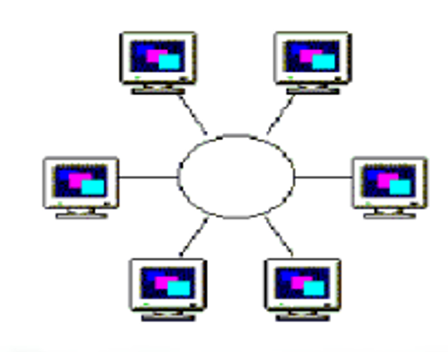
计算机网络平台基础
总线型拓扑结构
星型拓扑结构
环型拓扑结构
网络开拓者协会

Slide 81
计算机网络平台基础
计算机网络的构成：数据交换技术
数据交换，数据从源结点出发经过若干中间结点达到目的地的过程
线路交换、报文交换、分组交换
计算机网络的构成：网络体系结构
局域网协议：以太网、令牌环网
互联网协议：TCP/IP协议簇及其分层
TCP／IP协议族把整个协议分成网络接口层、网际层、传输层、应用层4个层次。
网络接口层：负责接收和发送物理帧。
网际层：负责相邻节点之间的通信。
传输层：负责起点到终端的通信。
应用层：提供诸如文件传输、电子邮件等应用程序，把数据以TCP/IP协议方式从一台计算机传送到另一台计算机。
网络开拓者协会

Slide 82
Internet及其应用
Internet上的主机之间要进行通信，则每台主机之间都必须由一个惟一的地址以区别于其他主机，这个地址就是Internet地址，也称为IP地址。
IP地址太长，不便于记忆，通常采用点分十进制计数法表示。一个IP地址由4个字节（32位）组成，平均分成4段，每段8位，每段的取值范围为0～255，段与段之间用圆点分开。
网络开拓者协会

Slide 83
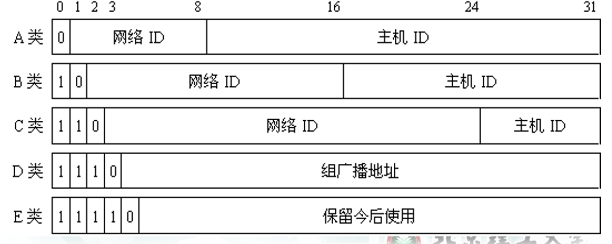
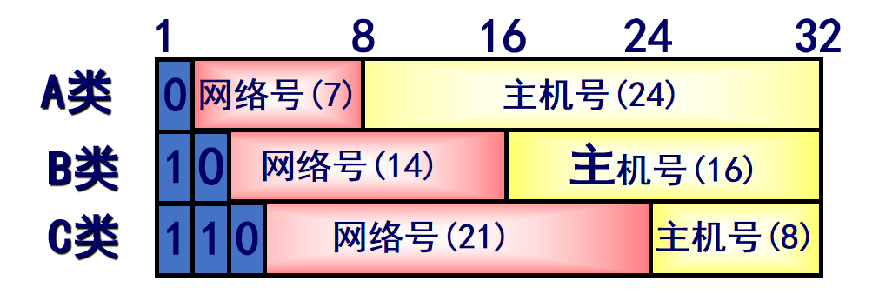
Internet及其应用
IPv4
IPv6的地址扩展到了128位，将其划分为8段，每段用4位十六进制数表示。减少路由数，提高安全保密性。
目前v4v6为共存状态。
网络开拓者协会

Slide 84
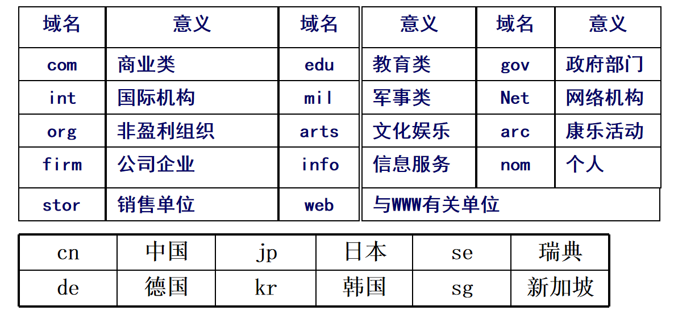
Internet及其应用
主机域名由 . 分隔的若干个字符串组成，如：mh.bit.edu.cn —>202.204.80.3
由域名管理系统DNS完成域名与IP地址的转换。
顶级域名分为类型名和区域名两类。类型名共14个，区域名用两个字母表示世界各国和地区。
网络开拓者协会

Slide 85
Internet及其应用
Internet提供的服务：
远程登录TELNET
文件传输协议FTP
电子邮件传送协议SMTP
网络开拓者协会

Slide 86
信息安全
计算机病毒：计算机病毒是一种在人为或非人为的情况下产生的、在用户不知情或未批准下，能自我复制或运行的计算机程序，计算机病毒往往会影响受感染计算机的正常运作。
从计算机病毒的基本类型进行分类：系统引导型病毒、可执行文件型病毒、宏病毒、混合型病毒、特洛伊木马型病毒、Internet语言病毒
从计算机病毒的链结方式分类：操作系统型病毒、外壳型病毒、嵌入型病毒、源码型病毒
从传播媒介分类 ：单机病毒、网络病毒
网络开拓者协会

Slide 87
信息安全
计算机病毒特点：寄生性、可执行性、传染性、破坏性、潜伏性
计算机病毒的防范
网络安全：包含网络设备安全、网络信息安全、网络软件安全。
网络入侵：破译口令、IP欺骗、DNS欺骗
入侵检测
信息加密技术：对称加密、非对称加密
信息认证技术：报文鉴别、身份鉴别、数字签名、数字证书
目的：验证信息的完整性、验证信息发送者是真的
网络开拓者协会

Slide 88
云计算与物联网
云计算是一个虚拟的计算资源池，它通过互联网提供给用户使用资源池内的计算资源，它代表了信息技术及其基础架构的发展方向。
狭义云计算、广义云计算
云计算的体系架构
云用户端：提供云用户请求服务的交互界面，也是用户使用云的入口。
服务目录：云计算可为用户提供的服务列表。
资源监控：监控和计量云系统资源的使用情况。
服务器集群：为虚拟的或物理的服务器。
管理系统和部署工具：提供管理和服务功能。
网络开拓者协会

Slide 89
云计算与物联网
“物物相连的互联网”，物联网是互联网的应用拓展
物联网主要特征：是各种感知技术的广泛应用；是一种建立在互联网上的泛在网络；物联网不仅仅提供了传感器的连接，其本身也具有智能处理的能力，能够对物体实施智能控制。
物联网应用模式：对象的智能标签、对象的智能控制
网络开拓者协会

Slide 90
一些题
·用以太网形式构成的局域网，其拓扑结构为（B ）
A 环型、B 总线型、C 星型、D 树型
·发现病毒后，比较彻底的清除方式是__D___。
A 用查毒软件处理、B 用杀毒软件处理、C 删除磁盘文件、D 格式化磁盘
·TCP/IP是一种（C ）
A 网络操作系统、B 网络地址、C 网络通信协议、D 网络部件
·以下不属于IP地址的是（ D）
A 100.78.65.3、B 128.0.1.1、C 192.234.111.123、D 333.24.45.56
·URL最接近的解释是（B ）
A 与IP地址相似、B 资源定位地址、C 一种超文本协议、D 可解释为域名
网络开拓者协会

Slide 91
一些题
·从www.ustc.edu.cn可以看出它是中国的一个（D ）
A 站点、B 军事机构、C 商业组织、D 教育部门
·当电子邮件在发送过程中有误时，则 （C ）。
A 电子邮件服务器将自动把有误的邮件删除、B 邮件将丢失、C 电子邮件服务器会将原邮件退回，并给出不能寄达的原因、D 电子邮件服务器会将原邮件退回，但不给出不能寄达的原因
·和通信网络相比，计算机网络最本质的功能是（ B）。
A 数据通信、B 资源共享、C 提高计算机的可靠性和可用性、D 分布式处理
·选择网卡的主要依据是组网的拓扑结构、网络段的最大长度、节点之间的距离和（B ）。
A 接入网络的计算机种类、B 使用的传输介质的类型、C 使用的网络操作系统的类型、D 互连网络的规模
·和广域网相比，局域网（ C）。
A 有效性好但可靠性差、B 有效性差但可靠性好、C 有效性好可靠性也高、D 有效性差可靠性也差
网络开拓者协会

Slide 92

第六章
数据处理与数据库
网络开拓者协会

Slide 93
数据的分类
结构化数据：即行数据,一般是指存储在数据库里,可以用二维表结构来逻辑表达实现的数据。如：所有关系数据库中的数据均为结构化数据。
非结构化数据：不便于用数据库二维逻辑表来表现的。如：各种格式的办公文档、文本、图片、各类图像和音频/视频信息等。而所谓半结构化数据，用来统称介于完全结构化数据和完全无结构的数据之间的数据。如：HTML文档就属于半结构化数据，它一般是自描述的，数据的结构和内容混在一起，没有明显的区分。
网络开拓者协会

Slide 94
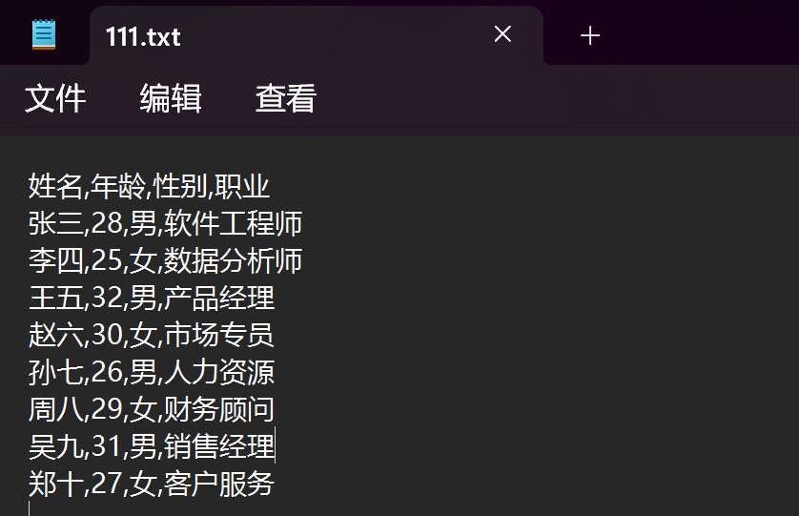
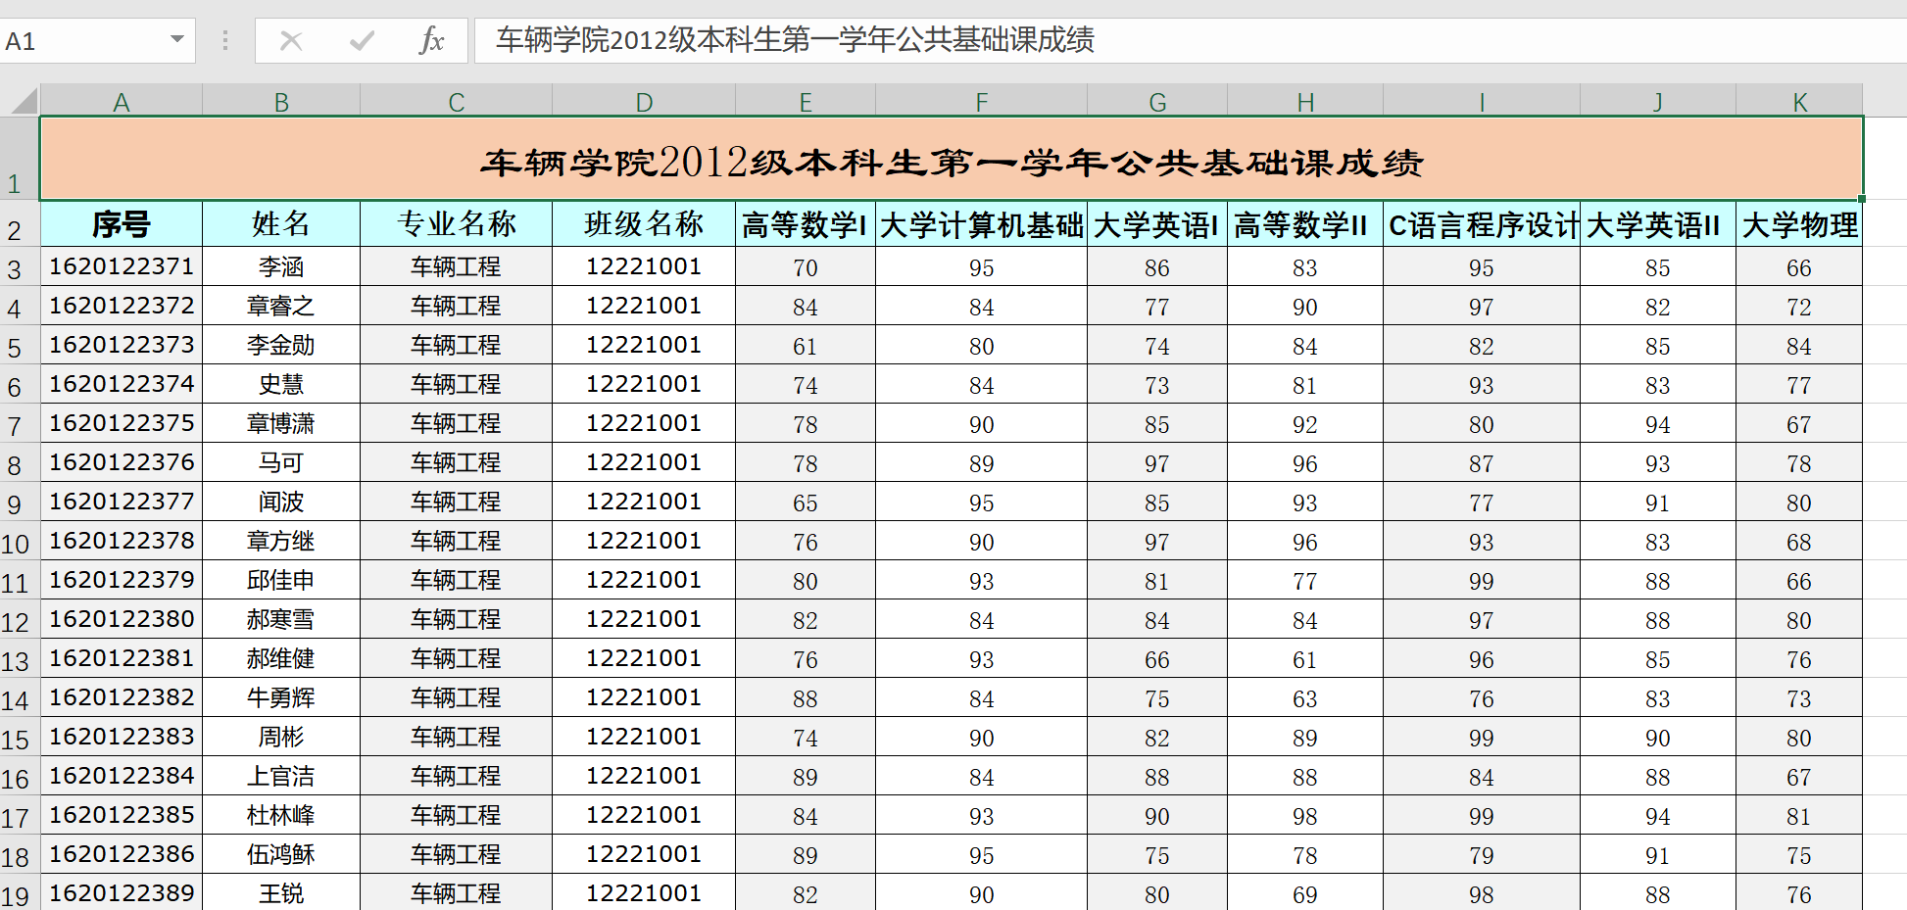
数据的分类
结构化数据?
非结构化数据?
网络开拓者协会

Slide 95
大数据
4V:数量/速度/种类/价值
巨大的数据量及其规模的完整性
Volume
Velocity
Variety
Value
数据流和大数据的移动性
有多种途径来源的关系型和非关系型数据
大数据运用的意义，价值的稀缺性、不确定性和多样性
网络开拓者协会

Slide 96
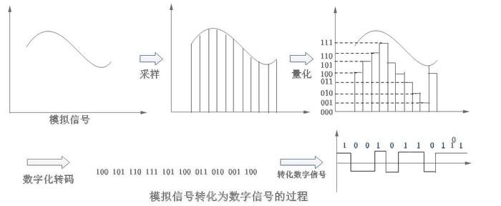
音频存储的原理
音频在计算机中的存储方式就是存储若干个采样点的近似数字值 (和微积分很像吧)
采样:划分区间
量化:对一个区间内的信号量化为一个近似的数字值
采样频率:一秒钟内从音频中采样离散信号的个数
量化位数:信号数字化后的动态变化的范围(上限)
网络开拓者协会

Slide 97
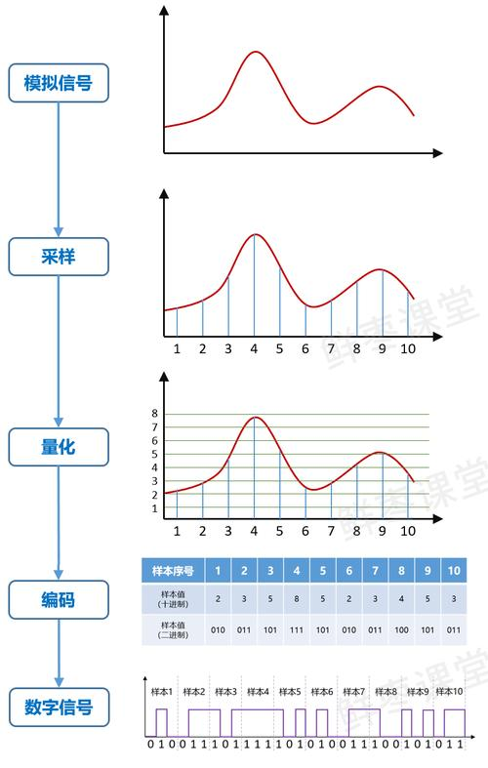
音频容量的计算
容量就是若干个采样点的容量
未压缩的音频文件(.wav)的存储容量计算方法:
容量=声道数*采样频率*时间(单位:s)*量化位数/8 (单位:B)
每个声道采样点的数量
每个采样点的存储容量
例:某段未经压缩的WAVE格式音频属性如图所示
长度: 60.00秒
音频格式 PCM 44.100kHz，16位 立体声
存储该文件需要的磁盘空间大约是
2*60*44.1*10³*16/8/1024/1024=10.09 (MB)
立体声即为双声道!
网络开拓者协会

Slide 98


图片:位图
位图:又称图像
生活中存储的绝大部分图片都属于位图
由像素点组成,每个像素点可以用一个或多个数字记录，表示若干颜色
放大可以看到像素点
放大会失真!
4K高清的含义
网络开拓者协会

Slide 99
位图容量的计算方式
位图的存储方式是通过存储图片中若干个像素点的属性
容量=长*宽*位深度/8 (单位:B)
?
256色
24位真彩色
256级灰度
例:一幅文件格式为bmp的1920*1080的256级灰度图,计算其存储容量
1920*1080*8/8/1024/1024=1.97 (MB)
网络开拓者协会

Slide 100


图片:矢量图
矢量图:又称图形
由公式生成,具有存储容量小和放大不失真的特点
缺点是难以表示复杂真实的图片
在ppt和word中插入的各种图形/图标都是矢量图
放大不失真!
网络开拓者协会

Slide 101


视频
由一连串连续的图片组成
容量的计算由图像容量与音频容量组成
图像容量=帧率*时间*单幅图像的容量
(即播放的所有图像的容量之和)
未压缩的格式一般为 .avi
网络开拓者协会

Slide 102
压缩方案与文件格式
数据压缩的目的就是通过减少冗余信息来减小数据的大小。这样做可以提高数据传输的效率和节省存储空间。压缩可以分为两种类型：无损压缩和有损压缩。
无损压缩是一种数据压缩方法，它在压缩和解压缩过程中保持数据的完整性，确保原始数据与压缩后的数据完全相同。这种方法通常用于文本、程序代码和其他需要完整保留的数据类型。无损压缩算法通过识别和消除数据中的冗余部分来工作，例如，通过找出并压缩重复的数据序列。
有损压缩则允许在压缩过程中丢失一些信息，通常用于图像、视频和音频文件，因为这些文件类型的数据量很大，而且人类的感官系统对于细微的变化不太敏感。有损压缩通过减少数据的精度来减小文件大小，这通常会导致质量的下降，但如果压缩得当，这种质量损失对于用户来说是不可察觉的。
网络开拓者协会

Slide 103
压缩方案与文件格式
JPEG → .jpg
MP3 → .mp3
MPEG-4 → .mp4
GIF → .gif
…
将一段时长2分钟,画面1140*900像素、24位、25fps的无声视频压缩为MP4格式文件压缩后的MP4格式文件大小为880MB,则其压缩比约为
A.8:1 B.9:1 C.10:1 D.88:1
2*60*25*1140*900*24/1024/1024/8=8806 MB
约为10:1
网络开拓者协会

Slide 104
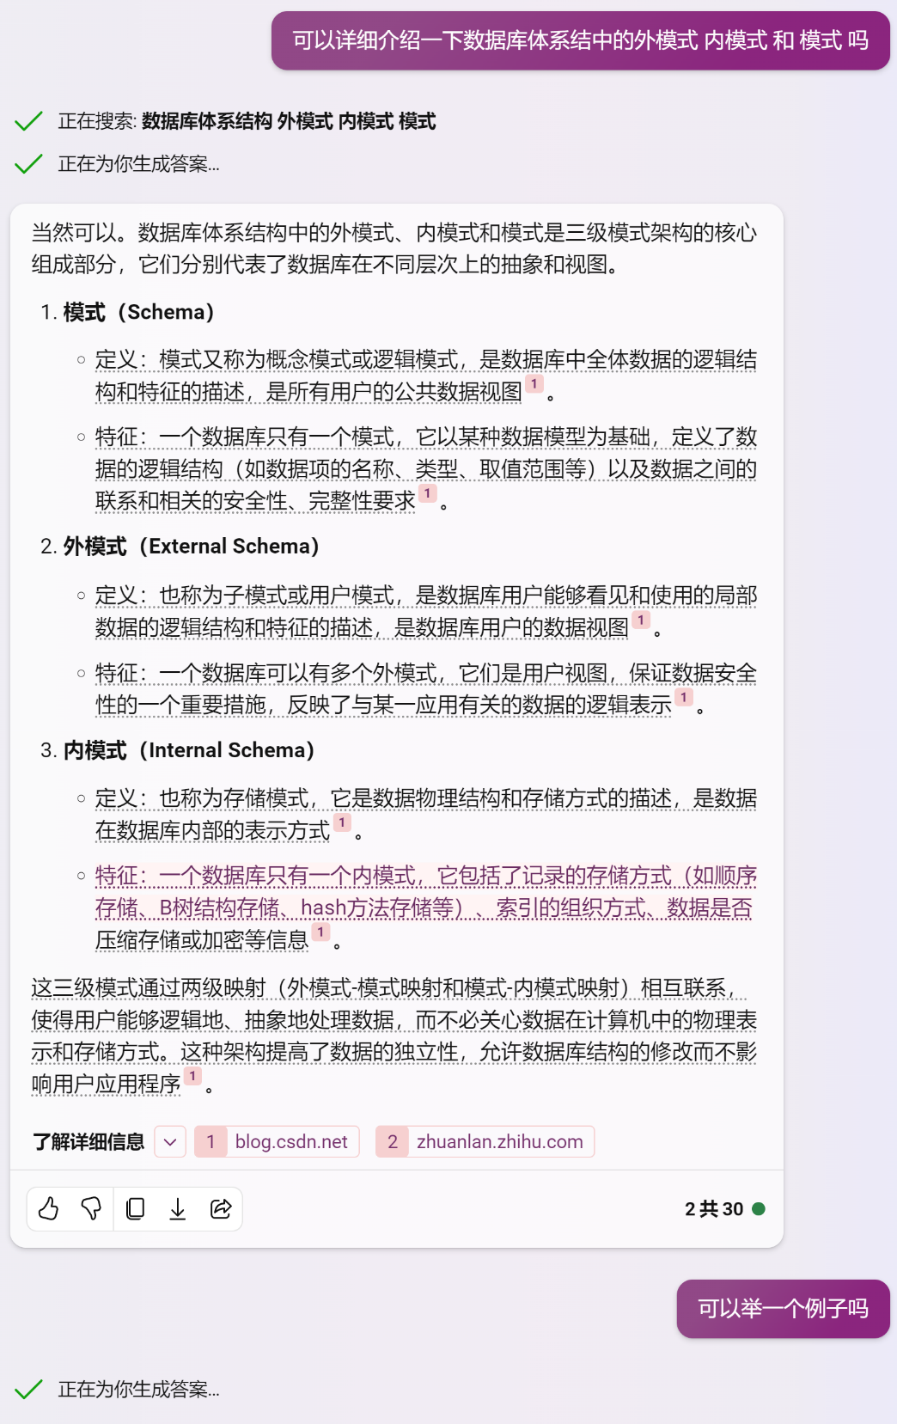
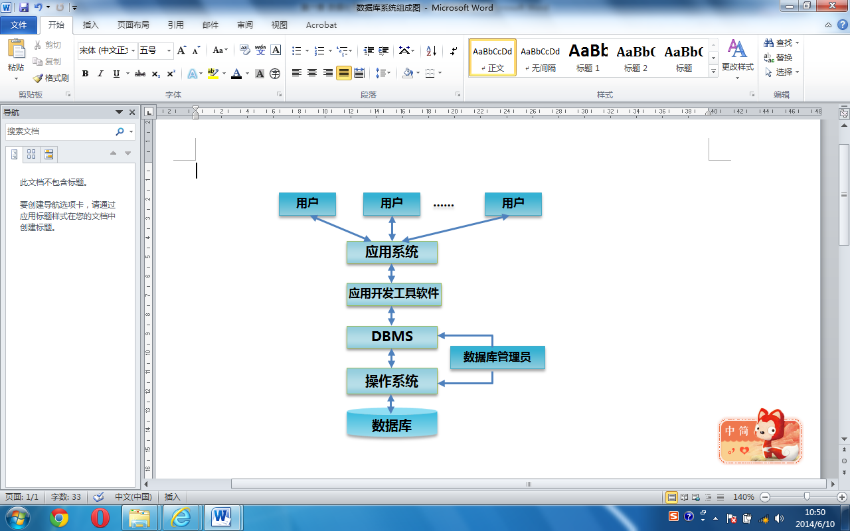
数据库
有很多很多概念但是考的不大多
无法理解的地方记得问AI
基本概念
数据库DB
数据库管理系统DBMS
数据库系统DBS
发展历程
人工管理阶段
文件管理阶段
数据库系统管理阶段
网络开拓者协会

Slide 105
数据库
体系结构
外模式:反映了数据库的用户观
模式:反映了数据库系统的整体观
内模式:反映了数据库的存储观
两级映射
外模式-模式映射:定义了该外模式与模式之间的对应关系
模式-内模式映射:定义了数据库的全局逻辑结构和存储结构之间的对应关系
网络开拓者协会

Slide 106
数据库
数据模型
实体 现实中可以互相区别的事物
联系 实体内部与外部的联系
一对一
一对多
多对多
属性 实体或者联系具有的特性
键 (即关键字)标注实体唯一性的属性 如学号,身份证号
域 属性的取值范围
网络开拓者协会

Slide 107
ER图
属性
ER图
实体
联系
属性
属性
实体
联系
实体
属性
属性
画ER图（实体关系图）时，以下是一些重要的要领：
确定所有的实体集合：识别系统中的主要实体，如人员、物品、事件等。
选择实体集应包含的属性：为每个实体定义特性，如姓名、价格、日期等。
确定实体集之间的联系：描述实体之间的相互关系，如一对一、一对多或多对多。
确定联系的类型：在表示联系的线旁注明是1或n（多）来表示联系的类型
网络开拓者协会

Slide 108
ER图
网络开拓者协会

Slide 109
ER图
以一个简单的图书馆管理系统为例来分析如何画ER图。
首先，我们需要确定系统中的主要实体。(一般信息来自于题目)
在图书馆管理系统中，可能的实体包括：
图书
读者
接下来，我们为每个实体定义属性。例如：
图书可能有属性：书名、作者、ISBN号、出版社等。
读者可能有属性：姓名、读者编号、联系方式等。
然后，我们确定实体之间的联系。例如：
一个读者可以借阅多本图书，但一本图书同时只能被一个读者借阅。这是一个一对多的关系。
借阅记录则是读者和图书之间的联系，记录了哪位读者借阅了哪本图书。
借阅记录可能有属性：借阅日期、归还日期、借阅状态等。
网络开拓者协会

Slide 110
ER图
小技巧:善用复制粘贴
我感觉ppt比word好用(我们老师说考试的时候可以使用ppt或者word作图)
ppt中按住ctrl的时候拖动应该可以直接复制粘贴
读者
1
借阅
n
图书
作者
联系方式
书名
借阅日期
归还日期
姓名
读者编号
ISBN
网络开拓者协会

Slide 111
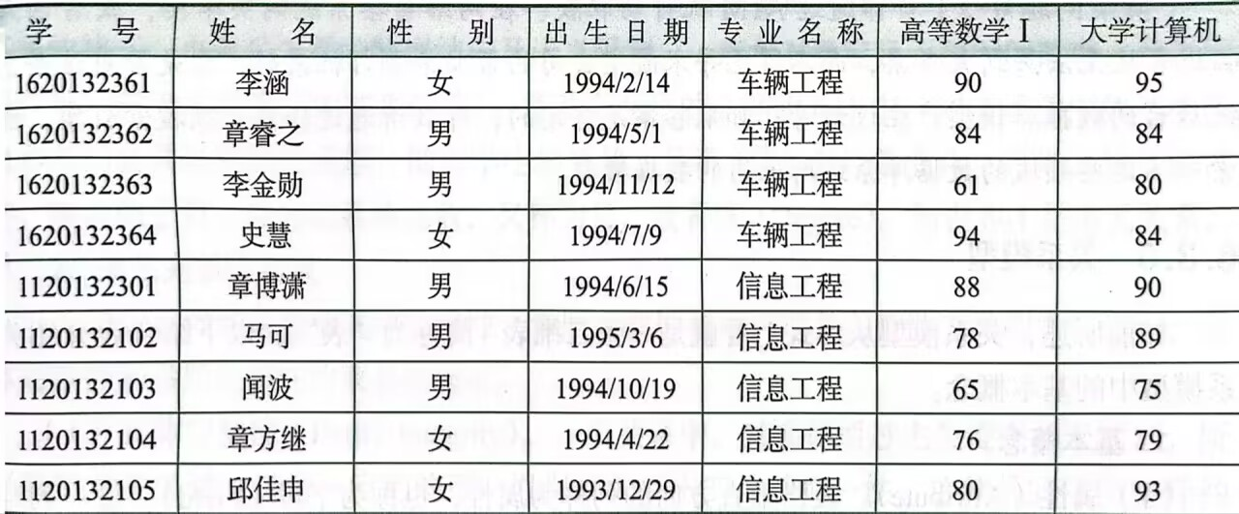
数据库管理系统的分类
按照数据模型的特点，分为四类：
层次数据库管理系统:树形结构
网状数据库管理系统:有向图结构
关系数据库管理系统:二维表格
面向对象数据库管理系统
网络开拓者协会

Slide 112
关系模型
1.基本概念
属性（Attribute）：表格的列称为属性，也称为字段（Field）
元组（Tuple）：表格的行称为元组，也称为记录（record）。
关系（Relation）：若干元组的集合，是若干数据项构成的一张表
域（Domain）：是属性的取值范围
关键字（码）（Candidate Key）：凡是在表中能唯一确定不同元组的属性或属性组合，就称为（候选）关键字或称为码。
网络开拓者协会

Slide 113
关系模型
主关键字（主码）（Primary Key）：一个表中只能有一个主关键字，可以选定一个候选关键字作为表的主码。主码值不能为空。
外部关键字（外键）（Foreign Key）：一个表可以有一个或者多个外键，外键的值对应于其他表的主键的值，是连接不同表的公共属性。
关系模式：表的结构称为关系模式，是对关系的描述，主要由表名和属性名构成。关系模式中，属性的总数称为关系的元数，又称条目或度（Degree）。
关系模式描述表的格式，是关系的数据结构及语义限制，一般相对稳定且不随时间改变；
关系是在某一时刻关系模式的“当前值”，是动态变化的。
网络开拓者协会

Slide 114
关系模型
2.关系完整性约束
实体完整性（Entity Integrity） ：一个关系中，其实体通过主关键字相互区别，需要对主关键字进行一定的约束，以保证关系中实体的唯一性。
如：学号是主关键字，不能为空，也不能重复
参照完整性（Referential Integrity）：参照关系中，外键必须是被参照关系中主关键字的有效值
学生信息（学号，姓名，性别，专业，……）
课程信息（课程代码，课程名称，学分，学时数，……）
学生选课信息表（学号，课程代码，成绩）
用户定义完整性（User-defined Integrity）：用户根据具体应用环境提出的完整性约束条件。
如：成绩属性值不能为负数、学号属性必须是十位编号等等
网络开拓者协会

Slide 115
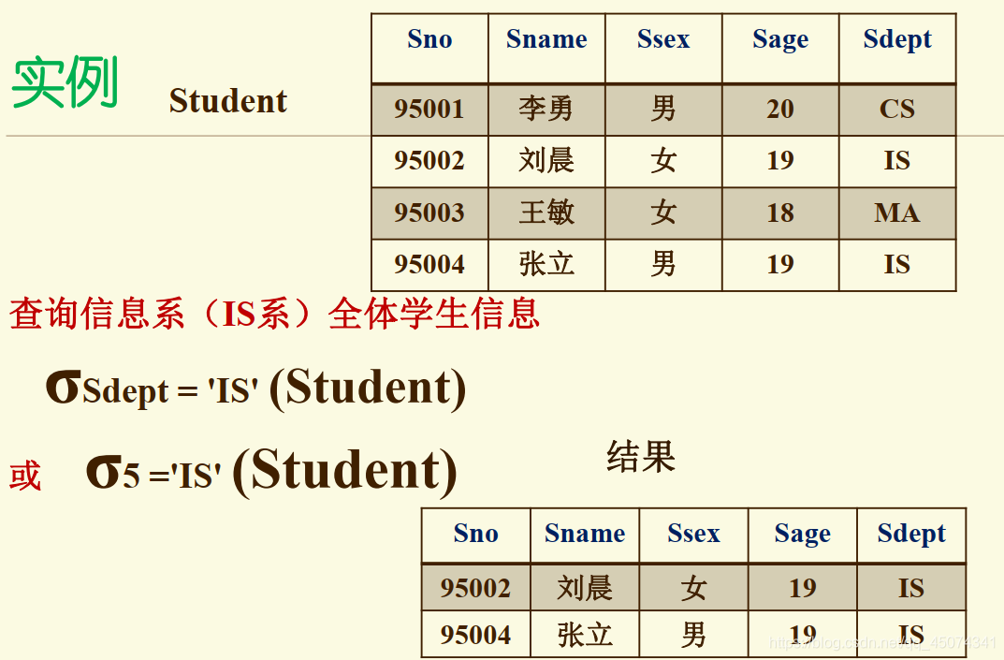
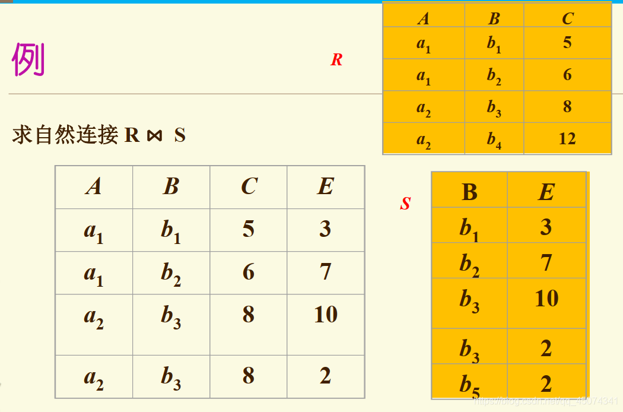
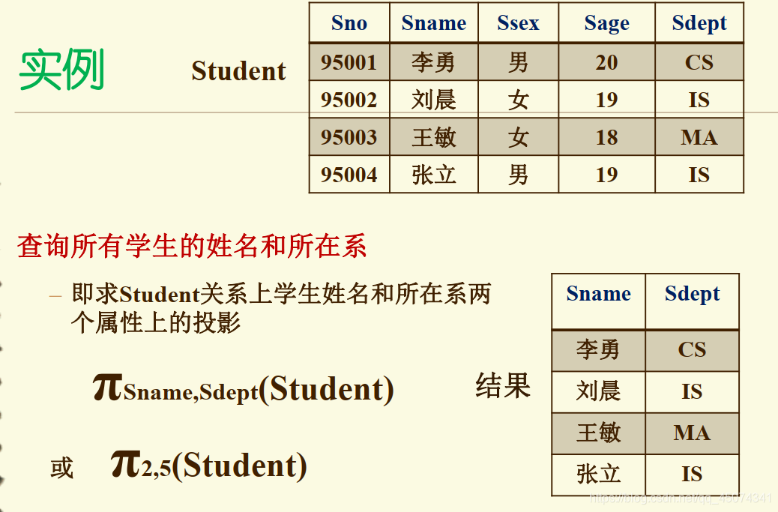
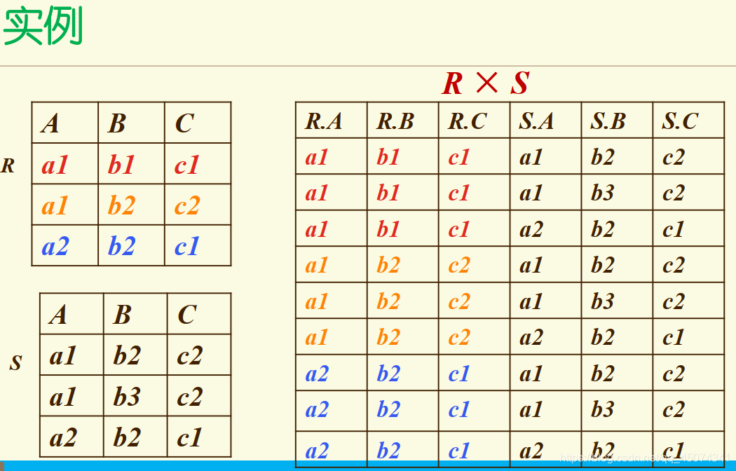
关系模型
交并差
笛卡尔积
选择投影连接
网络开拓者协会

Slide 116
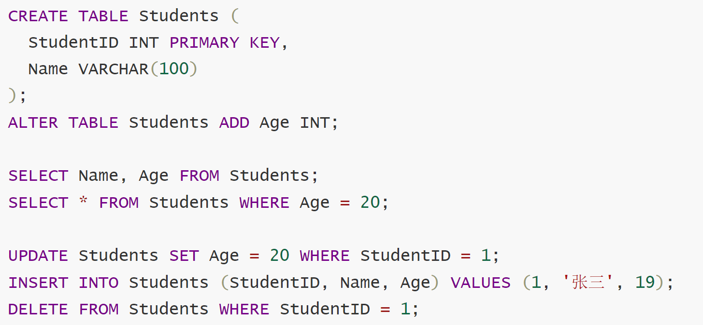
SQL
主键
类型(长度)
网络开拓者协会

Slide 117
1.数据库（DB）、数据库系统（DBS）、数据库管理系统（DBMS）三者之间的关系是( )
A.DBS 就是 DB,也就是 DBMS
B.DB 包括 DBS 和 DBMS
C.DBMS 包括 DB 和 DBS
D.DBS 包括 DB 和 DBMS
2.( )不是关系数据模型的优点
A. 可表示复杂的语义
B. 结构简单
C. 有标准语言
D. 适用于集合操作
3.SQL 语言中，实现数据检索的语句是________。
4.下列关于关系数据模型的术语中，哪一个术语所表达的概念与二维表中的“行”的概念最接近？
A. 元组
B. 关系
C. 属性
D. 域
5.关系数据库中，实现实体之间的联系是通过表与表之间的( )
A. 公共属性
B. 公共元组
C. 公共存储
D. 公共索引
6.层次模型表达实体类型及实体之间联系用的数据结构是_______。
SELECT
树形结构
网络开拓者协会

Slide 118
第七章
计算、算法与程序设计
网络开拓者协会

Slide 119
程序
概念：就是遵循一定规则完成指定工作的代码，其目的是为了在计算机上运行以便于执行某种任务。
程序涉及：
计算机程序设计语言
数据结构
算法
计算机环境
程序=数据结构+算法
网络开拓者协会

Slide 120
程序
计算机程序设计语言:
机器语言：二进制指令，机器能直接执行
汇编语言：符号替代机器语言，需要翻译
高级语言：英语和数学语言替代机器语言，需要翻译
编译：执行之前需要一个单独的编译过程，将源代码转换成机器码或字节码
如C/C++
解释：源代码不经过编译过程，而是在程序运行时由解释器逐行读取、分析、执行
如Python
用高级语言编写的源程序经过编译和链接（Linking）成为可执行程序
网络开拓者协会

Slide 121
程序
源程序、目标程序、可执行程序、编译、解释程序
源程序：用高级语言编写的程序
目标程序：由编译程序翻译为机器语言的程序
可执行程序：连接生成的可直接执行的程序
语言翻译系统：编译和解释
编译程序：将源程序翻译出目标文件，并通过连接程序生成可执行文件。
解释程序：不产生目标代码，对源程序逐句边解释边执行。
网络开拓者协会

Slide 122
程序
程序设计过程的四个步骤
（1）分析问题，建立数学模型。
（2）确定数据结构和算法。
（3）编制程序。
（4）调试程序。
网络开拓者协会

Slide 123
算法
算法的定义:算法就是解决问题的有限步骤
算法的基本特征:
有穷性：一个算法必须在执行有限个操作步骤后终止
确定性：算法中每一步的含义必须是确切的，不可出现任何二义性
有效性：算法中的每一步操作都应该能有效执行，一个不可执行的操作是无效的
有零个或多个输入：这里的输入是指在算法开始之前所需要的初始数据，输入的多少取决于特定的问题
有一个或多个输出：所谓输出是指与输入有某种特定关系的量，在一个完整的算法中至少会有一个输出。
网络开拓者协会

Slide 124
算法
迭代
通过重复执行一组指令来逐步接近问题的解决方案。在迭代中，通常使用循环结构（如 for 或 while 循环），每次循环都会更新状态，并且多次迭代直到达到结束条件。
如课本中展示的辗转相除法就是通过多次迭代解决问题的
递归
函数调用自身来解决更小的子问题，直到达到基本情况，然后解决原始问题。
求解斐波那契数列时可以通过F(n)=F(n-1)+F(n-2)这一条式子反复调用同一个函数来求解(其实递推的时空开销更小)
汉诺塔问题
网络开拓者协会

Slide 125
流程框及其作用
输入/输出
处理
判断
开始/结束
网络开拓者协会

Slide 126
算法的三种基本结构
顺序结构
选择结构
循环结构
Y
…?
N
…?
N
Y
网络开拓者协会

Slide 127
设计一个从1累加到n的程序
输入n
输入n
i←1
sum←0
输出n*(n+1)/2
i<=n?
N
Y
开始和结束,略
但是这很重要!!!
sum←sum+i
i←i+1
输出sum
网络开拓者协会

Slide 128
设计一个求斐波那契数列第n项的程序
输入n
分析:我们有第1项和第2项
我们要求出第n项的话只需要进行n-2次递推即可
注意到我们每次递推的时候只需要保留最后两项
i从1~n就即循环n次
i从3~n即循环n-2次
n若等于1和2的时候就直接输出1即可
i←3
f1←1
f2←1
i<=n?
N
Y
t←f1
f1←f2
f2←f1+t
i←i+1
开始和结束,略
但是这很重要!!!
输出f2
网络开拓者协会

Slide 129
开始
A
输入数组长度n以及数组A,求数组中的最大值最小值
i←0
mx←A[0]
mn←A[0]
输入n
B
i←0
i<n?
N
输出mx,mn
Y
i<n?
N
A[i]>mx?
N
B
结束
Y
Y
mx=A[i]
A[i]<mn?
N
输入A[i]
Y
mn=A[i]
i←i+1
i←i+1
A
网络开拓者协会

Slide 130
辗转相除法
开始
输入a,b
Y
Mod(a,b)=0
N
r←Mod(a,b)
a←b
b←r
输出b
结束
网络开拓者协会

Slide 131
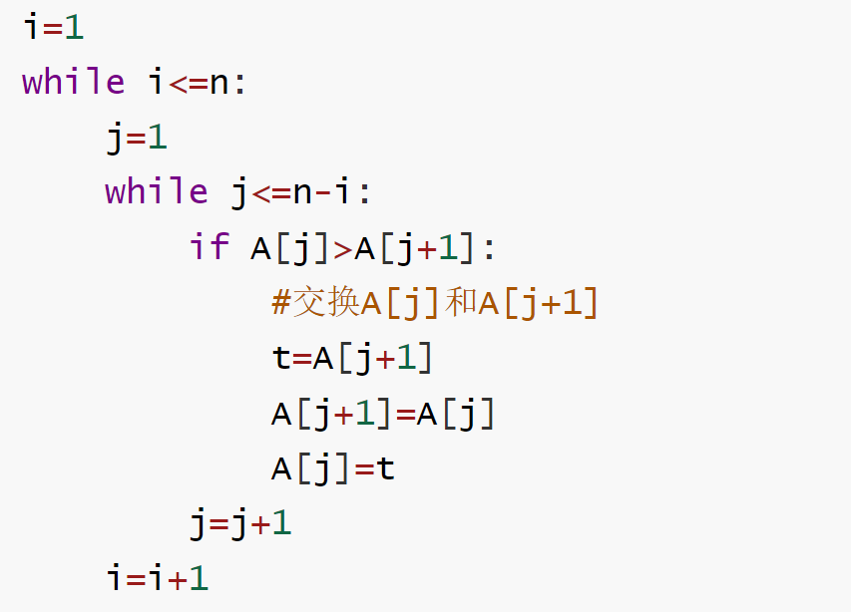
对A[1]~A[n]进行冒泡排序(升序)
i<=n?
N
Y
j←1
j<=n-i?
N
Y
A[j]>A[j+1]?
t←A[j+1]
A[j+1]←A[j]
A[j]←t
开始和结束,略
但是这很重要!!!
j←j+1
网络开拓者协会
i←i+1

Slide 132
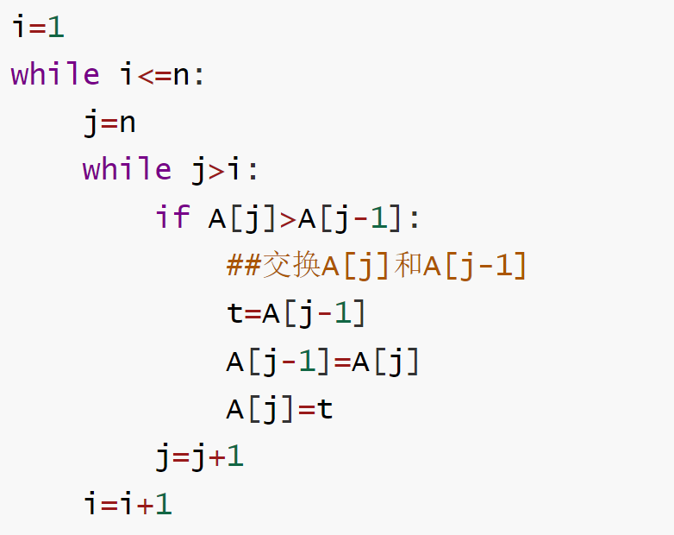
对A[1]~A[n]进行冒泡排序(降序)
i<=n?
N
Y
j←n
j>i?
N
Y
A[j]>A[j-1]?
t←A[j-1]
A[j-1]←A[j]
A[j] ←t
开始和结束,略
但是这很重要!!!
j←j-1
网络开拓者协会
i←i+1

Slide 133

绘制三角形
输入n,绘制n行如图的三角形
*
***
*****
*******
分析:第i行输出n-i个空格和(2*i-1)个*
流程图摸了(三个循环篇幅画不下www
使用第一重循环i从1~n
然后对于每个i定义j
使j先从1~(n-i)输出空格
使J再从1~(2i-1)输出*
网络开拓者协会

Slide 134
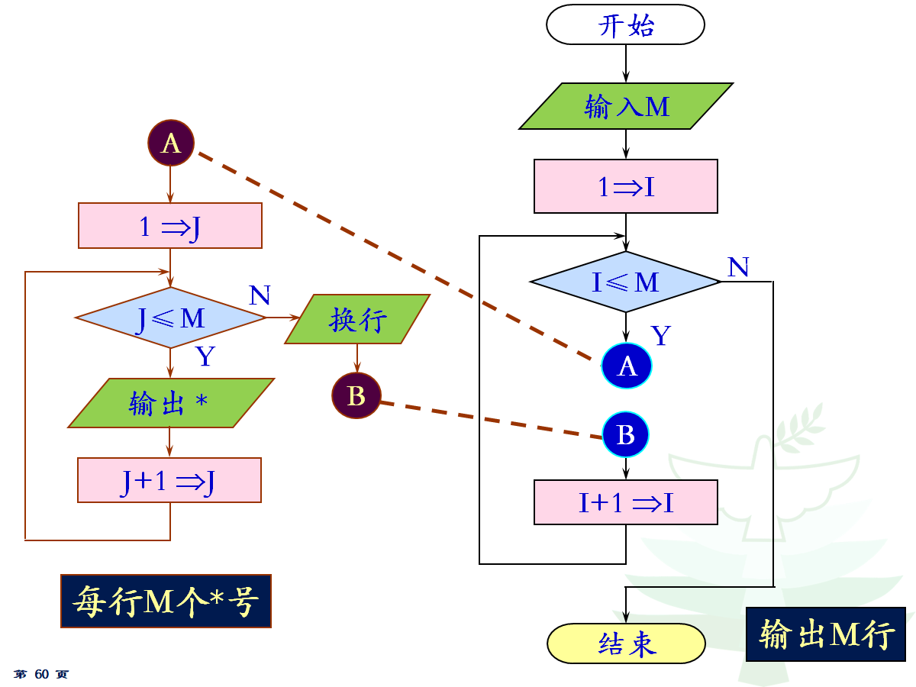
绘制三角形
网络开拓者协会

Slide 135
程序设计方法总结:
好好学会循环应该就差不多够了
套个冒泡排序模板就够用了
注意循环变量的设置以及条件的终止
流程图绘制tips:
赋值语句感觉= ←和 ⇒都可以接受吧
仍然推荐复制粘贴和ctrl拖拽
ppt的参考线很好用
网络开拓者协会

Slide 136
大家大计基考试加油捏!
我不允许你们考的比我低😭
网络开拓者协会

Slide 137


网协串讲与编程交流群
喜欢编程的同学欢迎加群
NetPioneer公众号
网络开拓者协会

Slide 138

2023大计基串讲反馈
网络开拓者协会

